Slide 1
WebFOCUSベースレクチャー
株式会社アシスト
1
Notes:
会社紹介を利用する場合は、「マーケティング・広報課」を適宜ご修正ください。

Slide 2
アジェンダ
WebFOCUSの概要
ベースレクチャーの内容
ハンズオン

Slide 3
WebFOCUSの概要

Slide 4
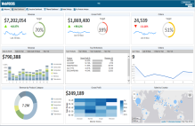


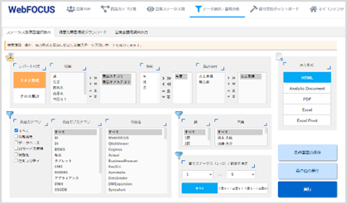


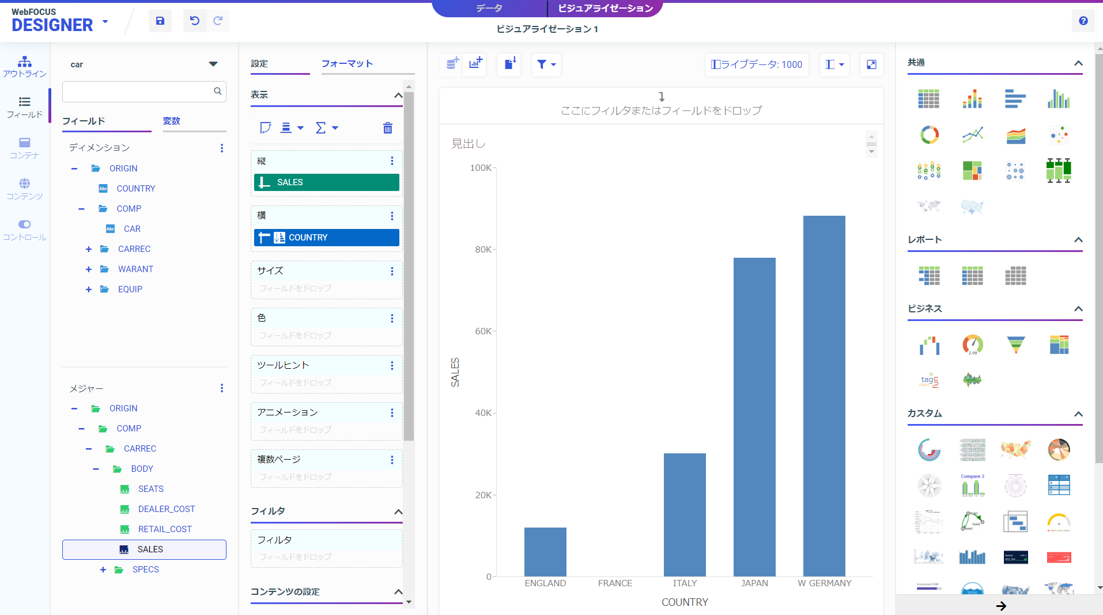


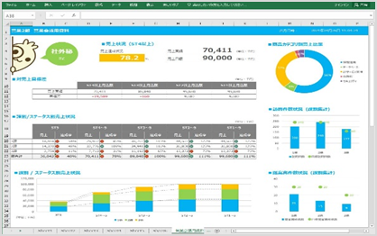

WebFOCUS製品概要
WebFOCUSはデータとユーザーの間に位置して、利活用しやすいように様々な手段で情報を提供します。
あらゆるデータを対象に
シーンに適した手段で
あらゆる利用者へ
RDBMS
データ
仮想化
・ ダッシュボード
・ ポータルサイト
・ データプレパレーション
・ セルフサービスレポート
・ ビジュアライゼーション
・ 定型レポート
・ 半定型レポート
・ 洞察分析レポート
・ 簡易分析レポート
・ Excel 連携
・ モバイル参照
・ プッシュ配信
DWH
経営マネジメント
ERP
ビッグデータ
データレイク
企画推進
管理部門
Web
サービス
IoT
現場社員
クラウドサービス
機械学習
顧客
地理情報
サービス
IT部門
パートナー

Slide 5
WebFOCUSの2つの顔
開発者が画面の設計開発を自由にできる一面
機能として利用してデータ活用できる一面
情報アプリケーション
BIインターフェース
としてのWebFOCUS
としてのWebFOCUS
データ活用の意思決定支援にBIを意識させない 最適なインターフェースを開発者が
設計・作成して提供する画面
開発者が情報取得ルートをデザインすることで、利用者は迷わず情報にたどり着ける
既存システムの帳票を補完する画面提供で、業務の延長感覚で自然に利用できる
BI固有のインターフェースを利用し、データを多様な視点から俯瞰・参照して、意思決定をサポートする機能
利用者は自由度の高い操作ができるため、
独自の視点を生かしてデータ活用できる
製品に実装済みの機能のため、提供時のリードタイムが少ない

Slide 6
ベースレクチャーの内容

Slide 7



ベースレクチャーの内容
ベースレクチャーは2章構成です。
操作パートと座学パートがあります。
ハンズオンで体験する機能の詳細については、別途資料があります。
ハンズオンスライドの右上には、以下のようなアイコンが配置されています。
1章：ハンズオン（操作）
リリースに向けて主要な機能を一通り体験します
マウスのアイコン 操作手順を記載したスライド
2章：検討事項（座学）
セキュリティや保守運用管理の検討事項をお伝えします
ペンのアイコン 補足情報を紹介するスライド
チェックのアイコン 重要なポイントとなるスライド

Slide 8






1章：ハンズオンについて
Step1～Step3：
リリースに向けた最低限必要な操作内容を体験します。
コンテンツ作成はWebFOCUS側でデータ整形や細かいレイアウト整形をすると、リリースまで時間が掛かる場合があるよ。
Step1
Step2
Step3
環境準備
コンテンツ
作成
リリース
ユーザーアカウントの作成や、フォルダ等の環境準備
開発者や分析ユーザーが画面コンテンツを作成
公開や共有設定を行い利用開始

Slide 9







1章：ハンズオンについて
Step4～Step6：
さらなる使いこなしのヒントとなる内容を体験します
Step7：
緊急時のリクエスト停止操作を体験します
Step4
Step5
Step6
Step7
コンテンツ
検索
スケジュール
配信
レポート
利用ログ
リクエスト停止
ログ収集
画面名やデータソース名をキーワードで探す
スケジュール実行を利用して結果の配信や共有
いつ誰が何を検索したか、当時のレスポンスを確認
高負荷実行の即時停止操作やログファイルの収集

Slide 10
2章：検討事項について
以下の座学レクチャーを行い内容について検討します。
ユーザー作成とセキュリティ
シングルサインオン（SSO）や認証するユーザーの管理方法、データセキュリティなどのセキュリティに関わる内容
保守運用管理
管理画面、ログファイル、監視などの運用に関わる内容

Slide 11




ハンズオンの模擬シナリオ（Step1～Step3）
ハンズオンでは模擬シナリオを通じて、WebFOCUSをリリースするまでの大まかな流れを学びます。
WebFOCUS管理者は、WebFOCUSのコンテンツを配置するフォルダ（ワークスペース）を作成します。
また、ワークスペース単位で新たに部門の管理者や開発者等の権限を持ったユーザーを作成します。
開発者はポータル等の共通コンテンツを作成しグループメンバー全員に向けて公開します。
分析ユーザーはマイレポートを作成して分析を行ったり特定の人物に共有します。
部門ワークスペース
WebFOCUS管理者（admin）
部門管理者＆開発者
部門分析ユーザー
部門閲覧ユーザー
部門向けのスペースを作成
部門内の運用管理者の作成
部門ユーザー作成や権限付与
共通コンテンツ作成と公開
部門共通コンテンツ閲覧や
マイレポートを部門内共有
部門共通コンテンツや
共有コンテンツを閲覧
共通コンテンツの参照
データを検索する準備
矢印の意味
部門コンテンツ（共通）
マイコンテンツ（個人）
個人コンテンツの参照
作成
公開や共有

Slide 12
ハンズオンの進め方
 | 管理者や開発者の立場での操作
 | ユーザーの立場での操作
ACT 1 | WebFOCUS管理者 部門ワークスペースの作成 部門管理者＆開発者ユーザーの作成
ACT 3 | 部門分析ユーザー マイレポートの作成と部門メンバーへの共有
ACT 2 | 部門管理者＆開発者 部門分析ユーザーと部門閲覧ユーザーの作成 メタデータの作成 部門全体で利用するダッシュボードの作成と公開
ACT 4 | 部門閲覧ユーザー 公開・共有されたコンテンツを閲覧
※WebFOCUS管理者でも実施可能

Slide 13
ハンズオン
WebFOCUS管理者の操作
部門管理者＆開発者の操作
部門分析ユーザーの操作
部門閲覧ユーザーの操作

Slide 14
① WebFOCUS管理者の操作
ワークスペースの作成（特定の部門が利用するフォルダ）
ユーザーアカウントの作成（部門管理者＆開発者）

Slide 15



WebFOCUS管理者が行うことのイメージ
WebFOCUS管理者（admin）
管理者の立場を想定して、次のような設定操作を体験します。
クライアント管理
サーバ管理
コンテンツ配置場所の作成
ユーザーの作成とグループの関連付け
（セキュリティセンター）
シノニム権限の付与
（アクセスコントロール）
①部門ワークスペースを作成（コンテンツ置き場）
グループが自動生成されます（部門ワークスペースに連動）
④アプリケーション管理者ロールを付与
kkalecグループ
ロール
ワークスペース名：kkalec
③部門ワークスペースの
部門管理者＆開発者を作成
サーバ管理者
②アプリケーションパスを割当（データ）
GroupAdmins
サーバオペレータ
管理者権限グループ
事前準備済みフォルダ
アプリケーション管理者
Developers
部門管理者＆開発者（01）
一般ユーザ
開発者権限グループ
データ（CSV）
AdvancedUsers
WebFOCUSはClientとReporting Serverの2つのコンポーネントから成り立っており、それぞれのコンポーネントで権限を分けて管理します。
ロールは明示しない場合、一般ユーザ扱いとなります。
メタデータ（シノニム）
BasicUsers
アプリケーションディレクトリ名：kkalec

Slide 16
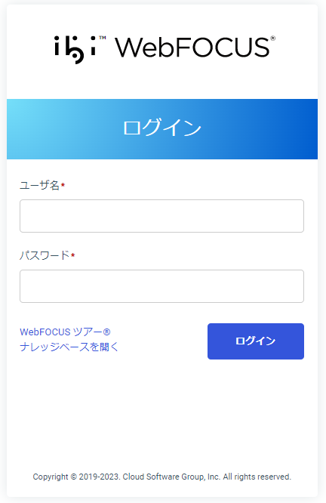
1. WebFOCUSにログイン
①WebFOCUS管理者
WebFOCUSにログインします。
・ログインURL
http://WebFOCUSサーバ名/ibi_apps/
・管理者ユーザーでログイン
初期設定の場合は、admin / admin です。

Slide 17
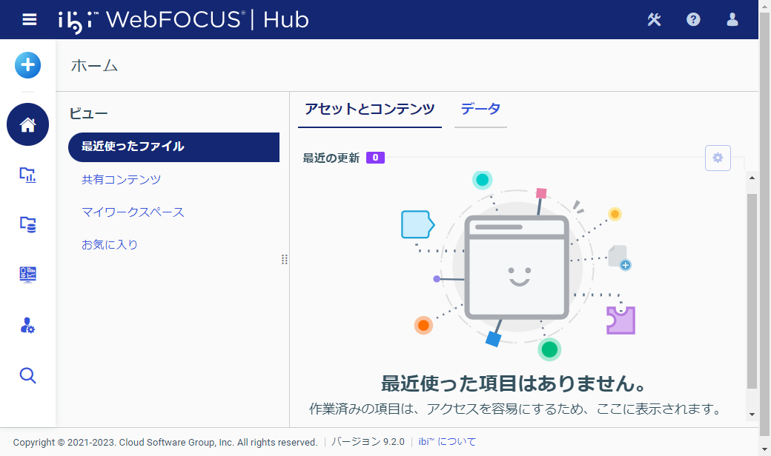
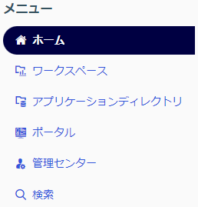
WebFOCUS Hub
WebFOCUSのトップページはWebFOCUS Hubと呼ばれ、ログインユーザーの権限に合わせて利用可能なメニューがまとめて表示されます。
共通メニュー
ホーム
プライベートコンテンツを表示
ポータル
利用可能なポータルを表示
ワークスペース
レポートプログラム等のコンテンツの管理を行う場所
検索
コンテンツをキーワードで検索
管理者開発者メニュー
アプリケーションディレクトリ
データ検索の設定やアプリケーション用のフォルダを定義
管理センター
各種システム設定画面

Slide 18
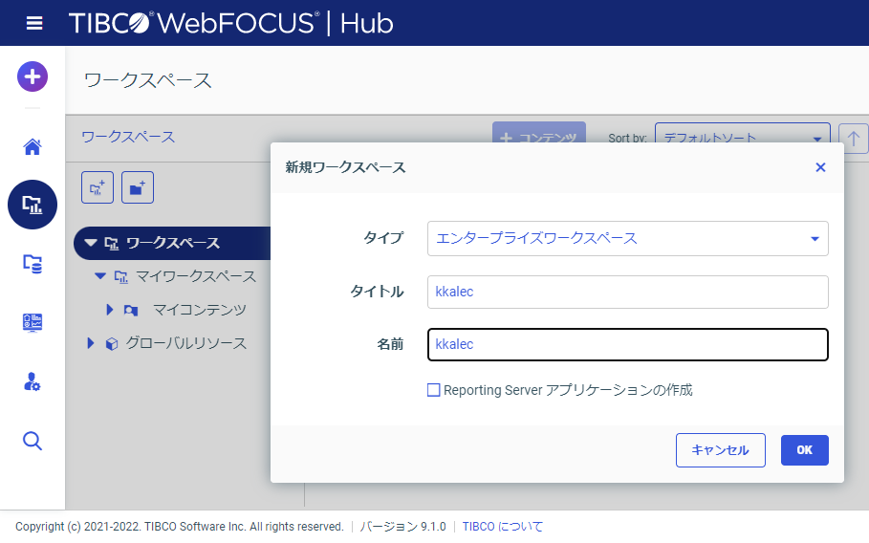
2-1.ワークスペースを作成
①WebFOCUS管理者
新規ワークスペースを作成します。
④の設定値
タイプ
エンタープライズワークスペース
タイトル（表示名） | 名前（物理名）
kkalec | kkalec
Reporting Serverアプリケーションの作成
チェック無し（ハンズオン用に作成済み）
①
③
④
②
⑤

Slide 19
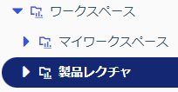
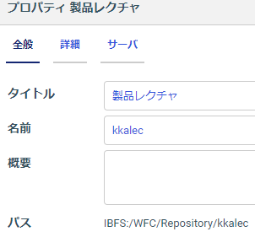
名前とタイトル（物理名と論理名）
コンテンツは2種類のファイル名（名前とタイトル）があります。
名前は物理名、タイトルは論理名の意味となっており、物理名はシングルバイトにすることを推奨します。
表示上の名前（論理名）
ファイル名やフォルダ名（物理名）
WebFOCUSリポジトリ上の絶対パス

Slide 20
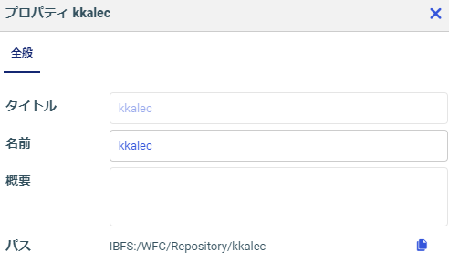


各コンテンツの名前について
レポートやフォルダ、シノニム等に付与する「名前」は変更しないようにしてください。
コンテンツ開発を進めた後に変更するとコンテンツが動作しなくなることがあります。
これは、プログラム内でリポジトリ上の絶対パスが記述されるためです。
もし、コンテンツやフォルダの表示名を変更したい場合は「タイトル」を変更します。
プロシジャ文中に記述されないため
変更可
プロシジャ中に記述されるため
基本的に変更不可

Slide 21
ワークスペーステンプレートで一括生成
ワークスペーステンプレートで一括生成されるもの
①
②
③※任意
ワークスペース
ワークスペース
グループ
アプリケーション
ディレクトリ
コンテンツを配置するフォルダとセキュリティ初期設定
ワークスペースに対応するグループ
ワークスペース内で利用するデータフォルダ

Slide 22


ワークスペーステンプレートの種類
ワークスペースのテンプレートは以下の2種類があり、ワークスペース内管理者の権限に違いがあります。
エンタープライズ
ワークスペース間を超える運用ができます
（全社での利用等）
テナント
ワークスペース内の利用に限定します
（グループ会社別での利用等）
ワークスペースA
←ワークスペースAの管理者が作成したユーザーアカウント
ワークスペースA
←ワークスペースAの管理者が作成したユーザーアカウント
ワークスペースB
ワークスペースB
ワークスペースAの管理者が作成した
ユーザーをワークスペースBのグループに
所属させることができる。
ワークスペースAの管理者が作成した
ユーザーを参照できない（存在が見えない）
ワークスペースBの管理者は、他の管理者が作成したユーザーも参照できるため、自身のグループに所属させることができます。
ワークスペースBの管理者は、他の管理者が作成したユーザーを参照できないため、自身のグループに所属させることができません。

Slide 23
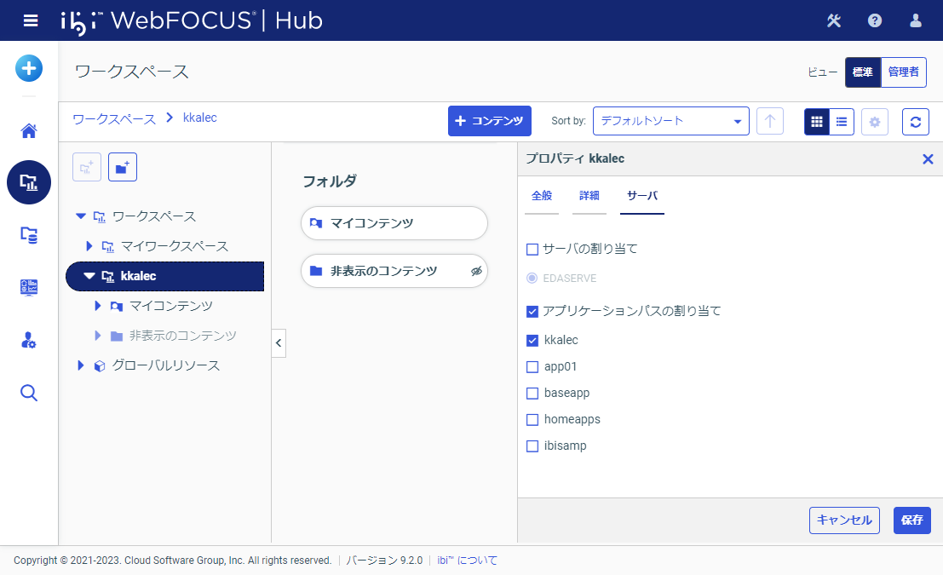
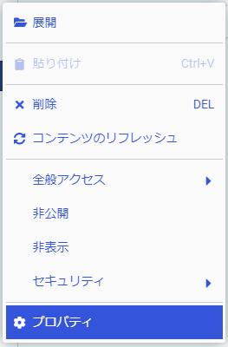
2-2.ワークスペースを作成 - アプリケーションパスを割り当て
①WebFOCUS管理者
新規作成したワークスペース内で利用するアプリケーションパスを割り当てます。
【④の設定】
「kkalec」にチェックを入れます。
③
①右クリック
④
⑤
②

Slide 24


アプリケーションパス
アプリケーションディレクトリにはメタデータ定義（シノニム）を配置します。
ワークスペースに対して、アプリケーションパスを有効にすることでデータを参照できるようになります。
設定例
ワークスペース
アプリケーションディレクトリ
参照権限
パスの
関連付け
シノニム
営業部
営業部
営業部
参照権限
パスの
関連付け
シノニム
経理部
経理部
経理部
参照権限
パスの
関連付け
シノニム
経営企画部
経営企画
経営企画

Slide 25
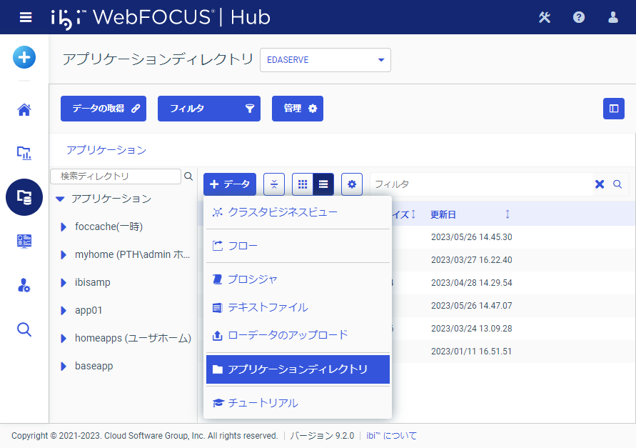
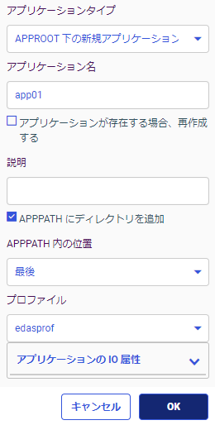
アプリケーションディレクトリの作成
アプリケーションディレクトリ画面の「＋データ」から作成が可能です。
④
←アプリケーション名（アプリケーションディレクトリ名）は、小文字の半角英数字で作成します。
大文字で作成しないようにしてください。
今回のレクチャーでは、kkalecという名前のアプリケーション名を利用しています。
②
①
③
⑤

Slide 26
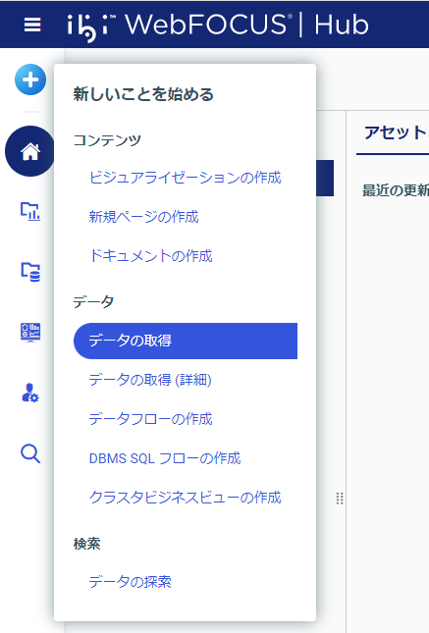
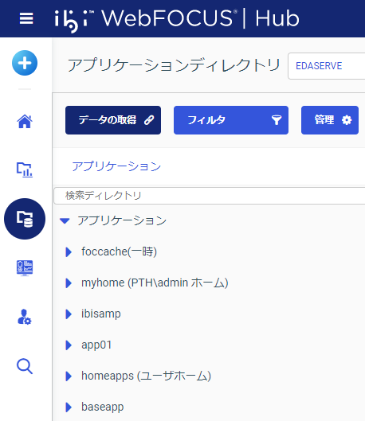
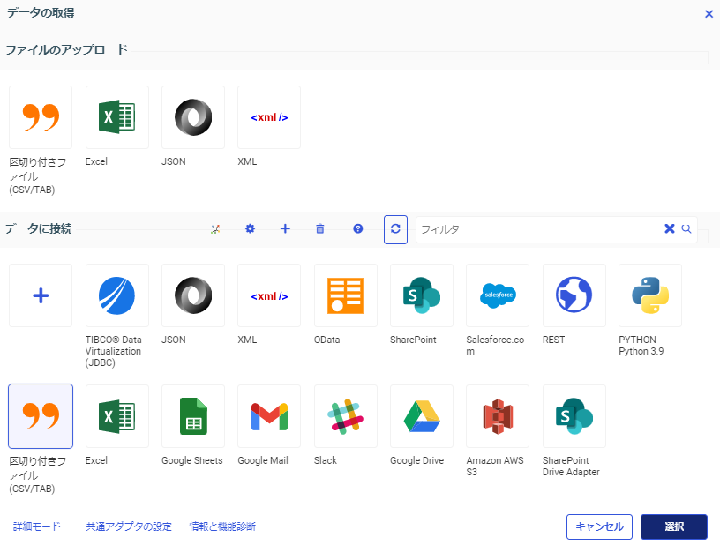
シノニムの作成 手順①
WebFOCUS Hub の「＋」ボタンからか、アプリケーションディレクトリに表示される「データの取得」から作成が可能です。事前にデータアダプタの構成が必要ですがアシストが製品導入を実施した場合は製品導入時に構成済みです。
WebFOCUS Hubからの場合
アプリケーションディレクトリからの場合
データアダプタ選択画面
①
③
②
②
OR
①
④

Slide 27
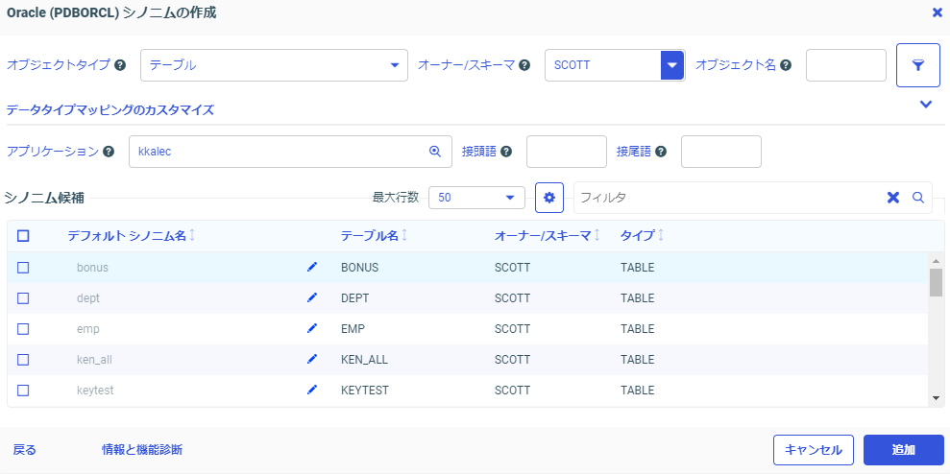
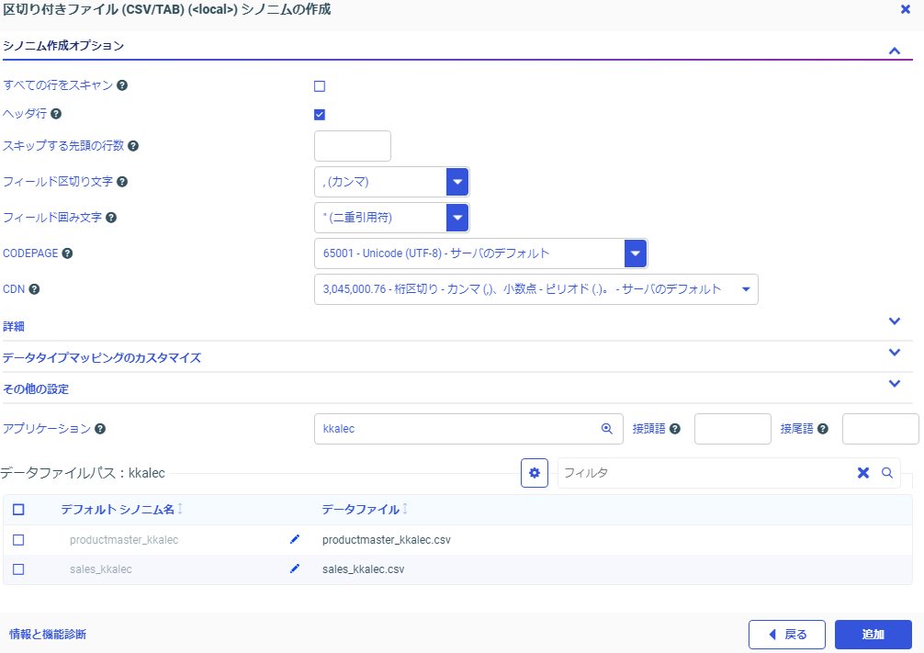
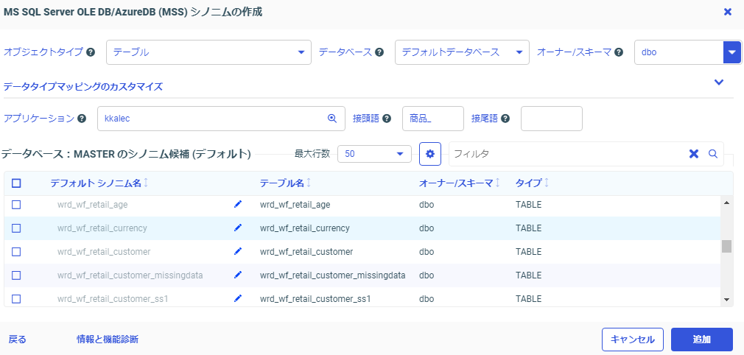
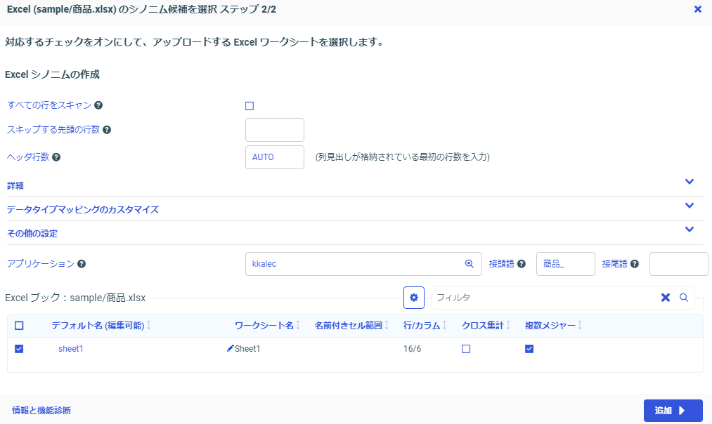
シノニムの作成 手順②
シノニムはデータ選択後に自動生成されますが、データソースの種類によって作成時の画面イメージは異なります。
Oracleのイメージ
CSV（フラットファイル）のイメージ
SQL Server(OLE)のイメージ
Excelブックのイメージ

Slide 28
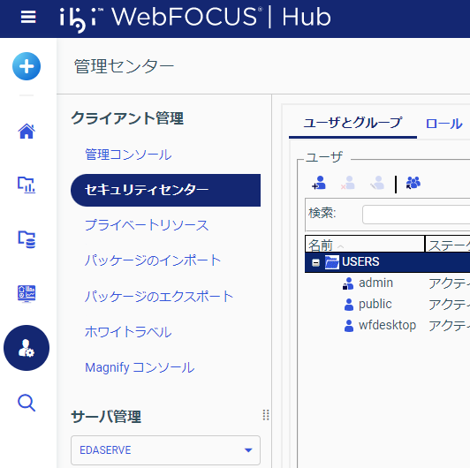
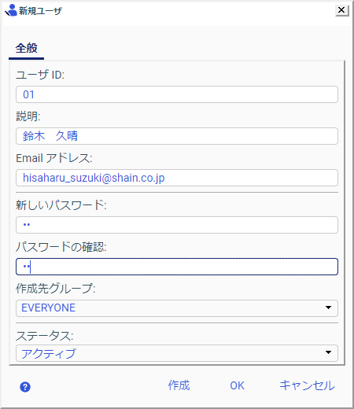
3-1.ユーザーアカウントを作成
①WebFOCUS管理者
管理センターのセキュリティセンターを開きます。
「新規ユーザ」ボタンからユーザーアカウントを作成します。
④の設定値
ID / パスワード | 説明
01 / 01 | 鈴木 久晴
Emailアドレス
hisaharu_suzuki@shain.co.jp
作成先グループ | ステータス
EVERYONE | アクティブ
④
②
③
①
⑤

Slide 29
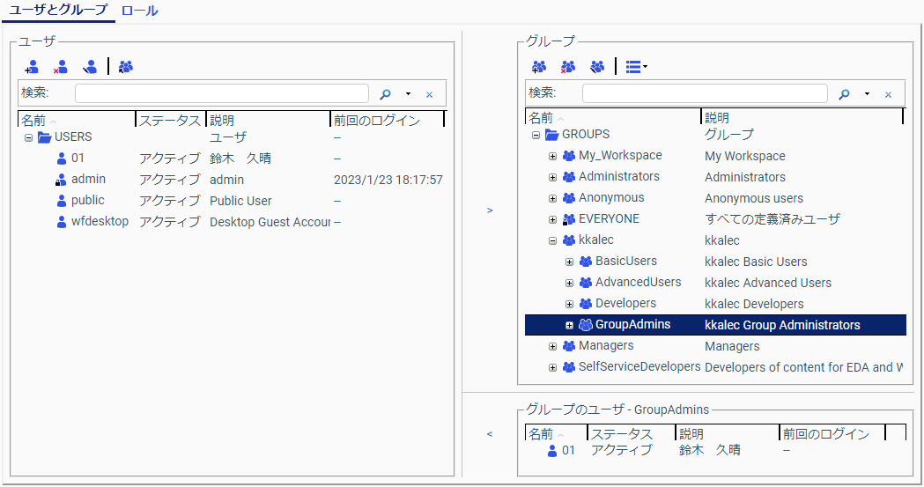
3-2.ユーザーアカウントを作成 グループに割り当て
①WebFOCUS管理者
新規作成したユーザーアカウント「01」を、kkalecグループ内の「GroupAdmins」と「Developers」に所属させます。
①グループを選択
②ユーザーを選択
③所属させる
の操作を繰り返してください。
②
③
①

Slide 30
ユーザーID、パスワード、グループ名の文字制限
ユーザーID
半角英数字記号を使用可能ですが、英字は小文字のみ使用可能です。
長さの制限は 64 文字です。
* / | ; " , ? の特殊文字およびブランクを使用することはできません。
パスワード
半角英数字と以下の特殊文字を使用可能です。
~ ! @ # $ % ^ & * ( ) _ + [ ] { } / \ ; ' , . | : " < > ? - = スペース
グループ名
半角英数字のみ使用可能です。グループ名の長さの制限は 255文字です。
* / | ; " , ? の特殊文字およびブランクを使用することはできません。

Slide 31
初期ユーザーと初期グループ
初期ユーザー
初期グループ
ユーザーID | 説明
admin | WebFOCUSのシステム管理者
wfdesktop | App Studio用ユーザー
public | 匿名認証用ユーザー
グループ名 | 説明
My_Workspace | マイワークスペースを利用するグループ
Administrators | WebFOCUSのシステム管理者用グループ
Anonymous | 匿名ユーザー用グループ
EVERYONE | 全ユーザーが所属するグループ
Managers | 制限付き管理権限の委譲用グループ
SelfServiceDevelopers | App Studioを利用する開発者用グループ

Slide 32
ワークスペーステンプレートのグループ
規定のワークスペーステンプレートグループ
ワークスペーステンプレートグループの保有権限イメージ
グループ名 | 説明
BasicUsers | 一般ユーザー
AdvancedUsers | セルフサービスユーザー
Developers | ワークスペース内の開発者
GroupAdmins | ワークスペース内の管理者
機能とグループの関係 |  | Group Admins | Devel opers | Advanced Users | Basic Users
管理 | グループユーザー登録 | ○
 | 権限設定 | ○
 | 共通コンテンツ公開 | ○ | ○
開発 | メタデータ作成 |  | ○
 | 共通コンテンツ作成 |  | ○
パーソナライズ | マイコンテンツ作成 |  | ○ | ○
 | マイコンテンツ共有 |  | ○ | ○
 | 検索条件の保存 |  | ○ | ○ | ○
 | お気に入りに追加 |  | ○ | ○ | ○
実行 | コンテンツ参照 |  | ○ | ○ | ○
 | スケジュール登録 |  | ○ | ○

Slide 33
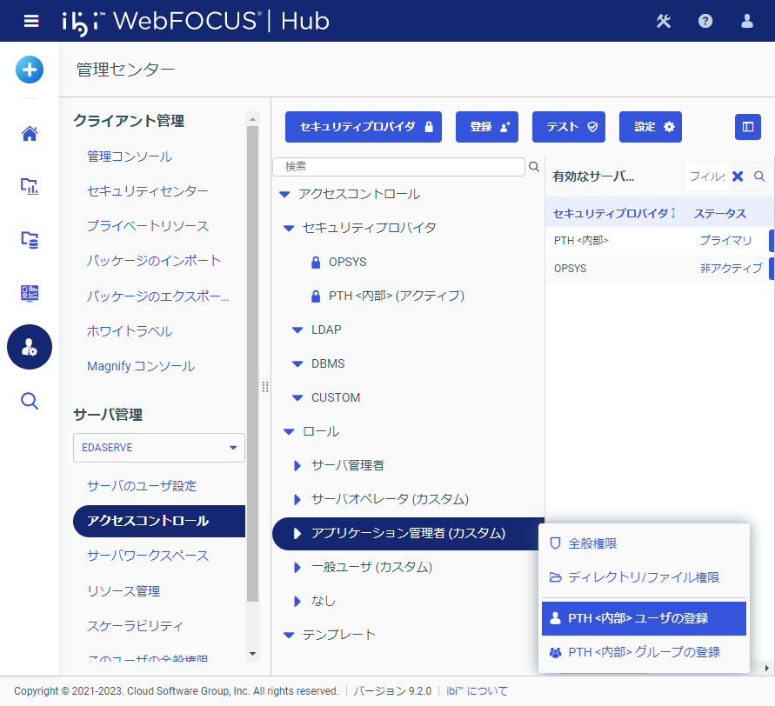
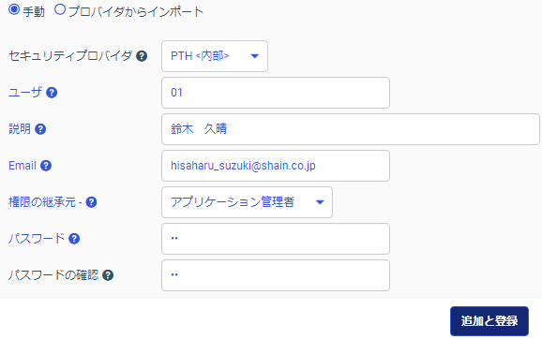
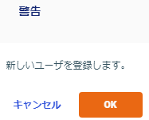
4.アプリケーション管理者ロールの付与
①WebFOCUS管理者
開発者である「01」ユーザーに「アプリケーション管理者」ロールを付与します。
こうすることで、WebFOCUSがデータにアクセスするためのシノニムファイルを作成できます。
④
⑤
⑦
②右クリック
①
③
⑥

Slide 34
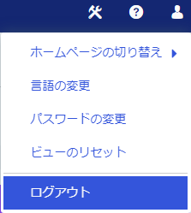
5.ログアウト
①WebFOCUS管理者
管理者での操作は以上です。
画面右上のアイコンから、ログアウトします。
①
②

Slide 35
②部門管理者＆開発者の操作
ユーザーアカウントの作成と権限の割当（権限付与）
データを検索する準備
部門で利用するポータル画面の作成
セキュリティルールの設定

Slide 36







部門管理者＆開発者が行うことのイメージ
部門管理者＆開発者（01）
部門の管理者＆開発者の立場を想定して、次のような設定操作を体験します。
ユーザーの作成
メタデータの編集
コンテンツの作成
①kkalecワークスペースに以下のユーザーを作成
・部門分析ユーザー
・部門閲覧ユーザー
②テーブルデータ項目定義の編集や結合
グルーピング等を実施
③ポータルの作成
（レポート、グラフ、ページ、ポータル）
提供
ポータル
kkalecグループ
ビジネスビュー
ページ（タブ）
GroupAdmins
結合
レポート
グラフ
Developers
クラスタシノニム
セキュリティルールの設定
AdvancedUsers
接続
④ポータルをユーザーに公開。またセキュリティルール
を設定してタブの表示数を変更。2つのタブがあり、
部門閲覧ユーザーは1つのみ参照可能にする。
分析権限グループ
ベースシノニム
部門分析ユーザー（11）
BasicUsers
ルール
閲覧権限グループ
部門閲覧ユーザー（24）
明細
データ
マスター
データ
公開
参照

Slide 37
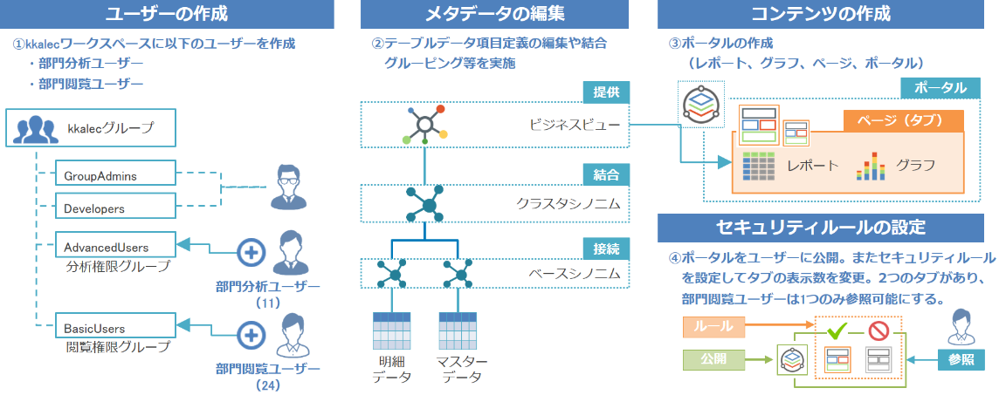
②部門管理者＆開発者の操作
ユーザーの作成
メタデータの編集
コンテンツの作成
セキュリティルールの設定

Slide 38
1.WebFOCUSにログイン
②部門管理者＆開発者
WebFOCUSにログインします。
・部門管理者＆開発者アカウント
01 / 01 です。

Slide 39
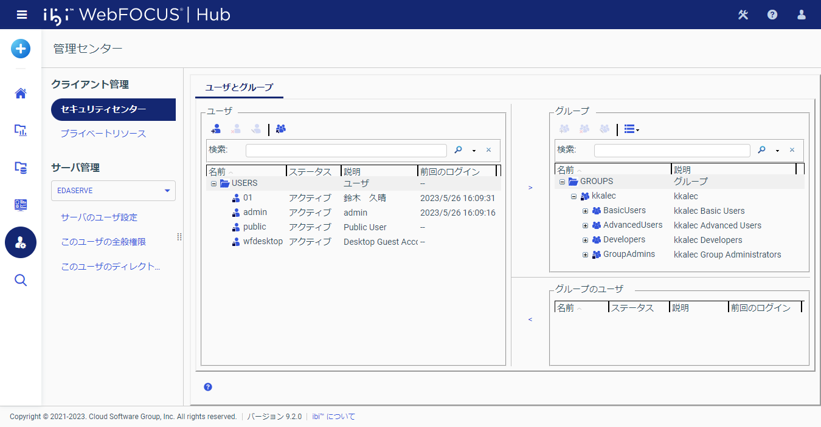
2-1.ユーザーアカウントを作成
②部門管理者＆開発者
管理センターのセキュリティセンターを開きます。
「新規ユーザー」ボタンからユーザーアカウントを作成します。
②
③
①

Slide 40
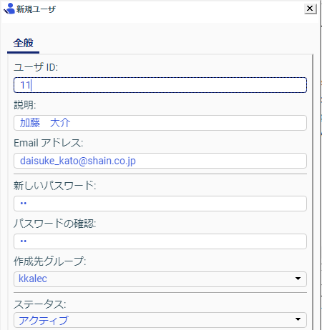
2-2.ユーザーアカウントを作成 部門分析ユーザーを作成
②部門管理者＆開発者
部門分析ユーザー「11」を作成します。
ユーザー情報
ID / パスワード | 説明
11 / 11 | 加藤 大介
Emailアドレス
daisuke_kato@shain.co.jp
作成先グループ | ステータス
kkalec | アクティブ

Slide 41
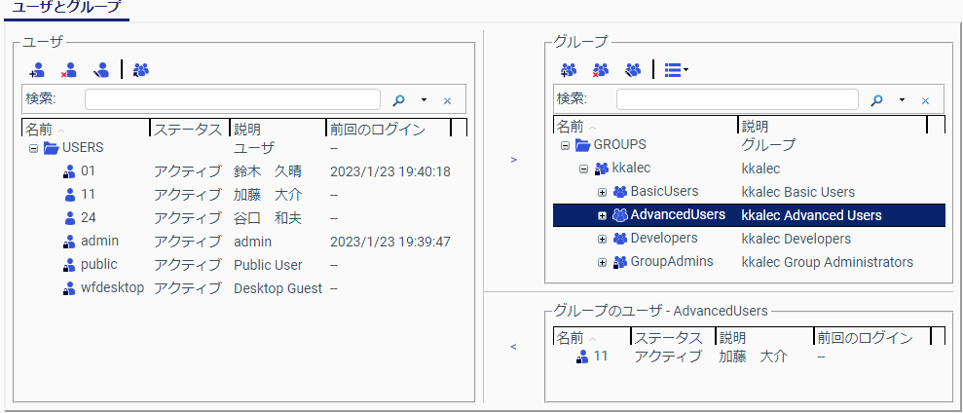
2-3.ユーザーアカウントを作成 部門分析グループへ割り当て
②部門管理者＆開発者
部門分析ユーザー「11」を kkalecグループ内の「AdvancedUsers」に所属させます。

Slide 42
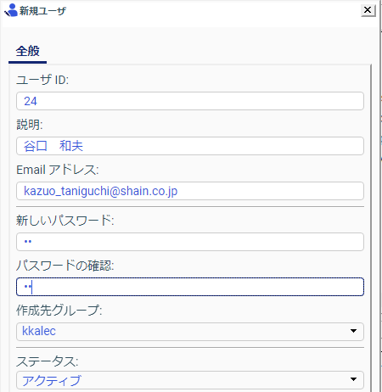
2-4.ユーザーアカウントを作成 部門閲覧ユーザーを作成
②部門管理者＆開発者
部門閲覧ユーザー「24」を作成します。
ユーザー情報
ID / パスワード | 説明
24 / 24 | 谷口 和夫
Emailアドレス
kazuo_taniguchi@shain.co.jp
作成先グループ | ステータス
kkalec | アクティブ

Slide 43
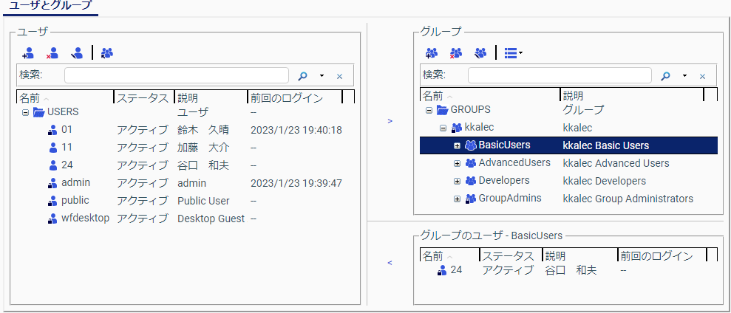
2-5.ユーザーアカウントを作成 部門閲覧グループへ割り当て
②部門管理者＆開発者
部門閲覧ユーザー「24」を kkalecグループ内の「BasicUsers」に所属させます。

Slide 44
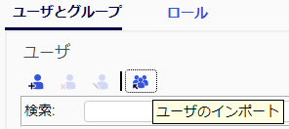
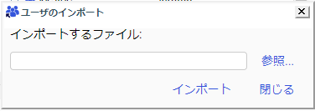
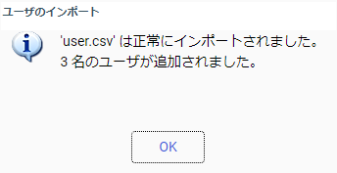
ユーザーの一括インポート
セキュリティセンターの「ユーザのインポート」より、CSVデータを使ってユーザーの一括登録が可能です。
【CSVフォーマット】
ユーザーID,パスワード,説明,メールアドレス,ステータス,グループ
例）
01,01,鈴木 久晴,hisaharu_suzuki@shain.co.jp,ACTIVE,kkalec/GroupAdmins;kkalec/Developers
11,11,加藤 大介,daisuke_kato@shain.co.jp,ACTIVE,kkalec/AdvancedUsers
24,24,谷口 和夫,kazuo_taniguchi@shain.co.jp,ACTIVE,kkalec/BasicUsers
インポートの利用に関して
CSVファイルの文字コードはUTF-8である必要があります
ユーザーの新規作成でのみ利用できます（更新はできません）
グループの新規作成はできませんので、既存のグループ名を指定します
複数グループを指定する場合はセミコロン区切り（;）です「group1;group2;group3」

Slide 45
②部門管理者＆開発者の操作
ユーザーの作成
メタデータの編集
コンテンツの作成
セキュリティルールの設定

Slide 46
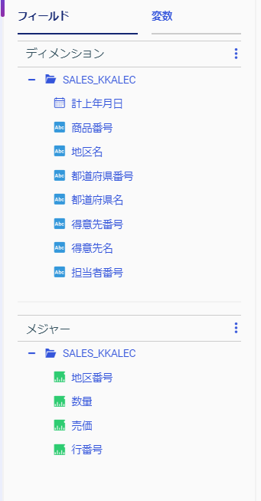
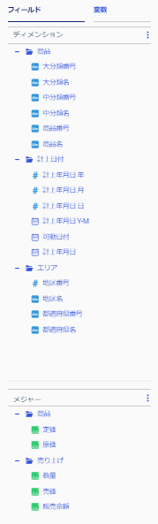
メタデータの編集後イメージ
編集前
編集後
あらかじめ大項目ごとにグルーピングしたり、項目名を変更したり、不要な項目は非表示にするなどしてシノニムを加工しておくことで各データ構造がわかりやすく、データが選びやすくなるため、より直感的に操作しやすい形で セルフサービスユーザー にご利用いただけるようになります。

Slide 47
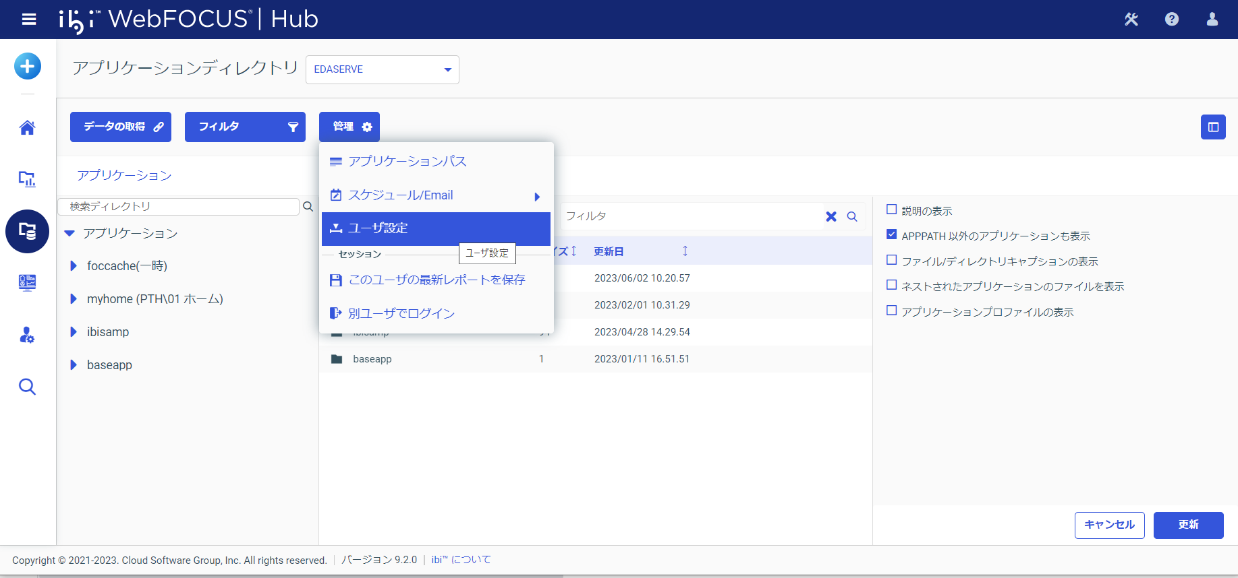
1-1.シノニム編集 すべてのアプリケーションディレクトリを表示
②部門管理者＆開発者
アプリケーションディレクトリでアプリケーションパスを割り当てられていないディレクトリ表示します。
【④の設定】
「APPPATH 以外のアプリケーションも表示」にチェックを入れます。
②
①
③
④
⑤

Slide 48
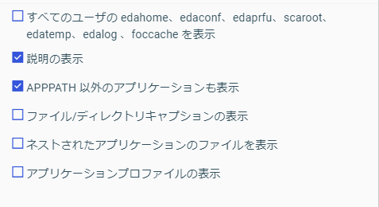
ユーザ設定
ユーザ設定の各パラメータの説明
説明（パラメータはユーザーの権限によって表示制御されています）
すべてのユーザの edahome、edaconf、edaprfu、scaroot、edatemp、edalog 、foccache を表示 | すべてのユーザの edahome、edaconf、edaprfu、scaroot、edatemp、edalog 、foccache が一覧に表示されます。
説明の表示 | 説明が一覧に表示されます
APPPATH 以外のアプリケーションも表示 | APPPATH に追加していないアプリケーションフォルダがアプリケーションツリーに表示されます
ファイル/ディレクトリキャプションの表示 | ファイル/ディレクトリ名が一覧に表示されます
ネストされたアプリケーションファイルを表示 | アプリケーションツリーでネストされたアプリケーションファイルが一覧に表示されます
アプリケーションプロファイルの表示 | プロファイルが一覧に表示されます

Slide 49
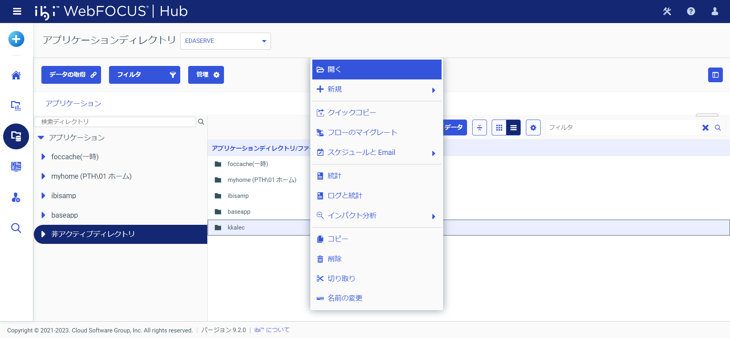
1-2.シノニム編集 アプリケーションディレクトリを開く
②部門管理者＆開発者
編集するシノニムが配置されているディレクトリを開きます。
【①の設定】
ディレクトリを右クリックします。
③
②
①

Slide 50
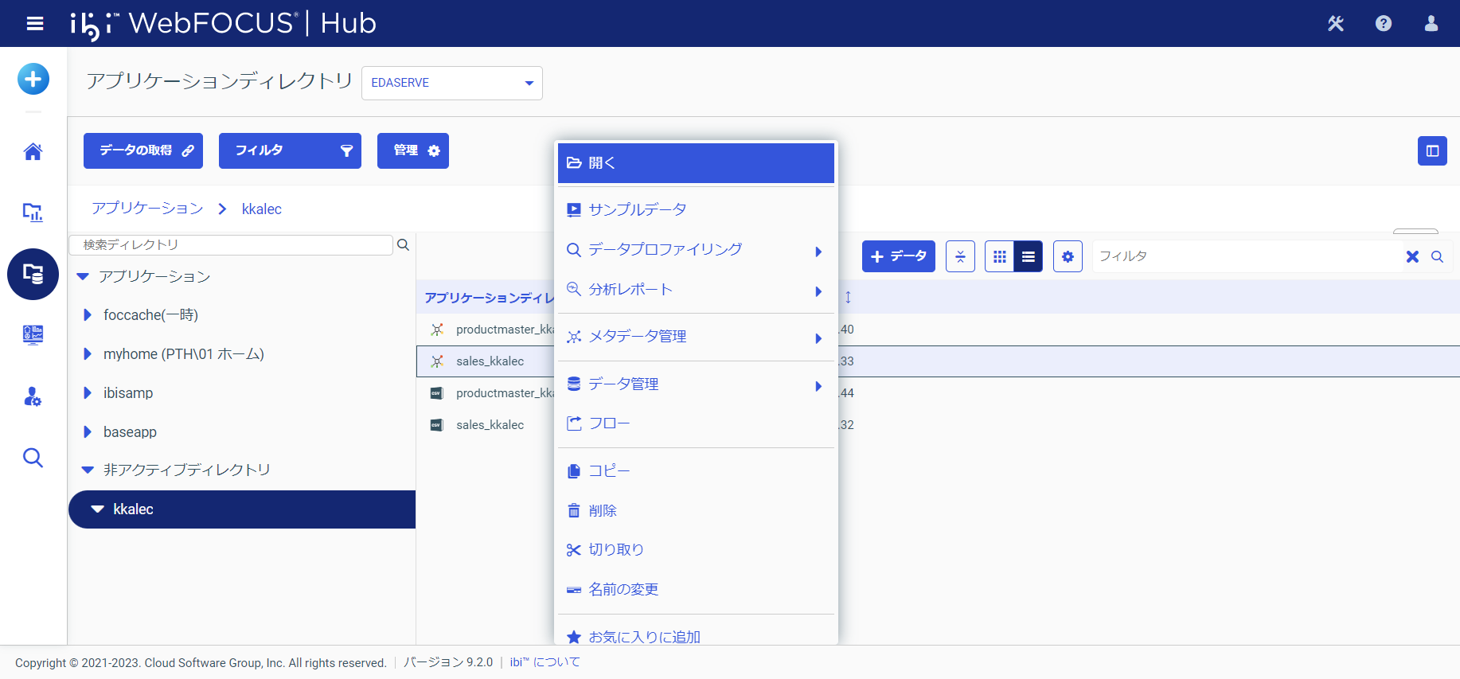
1-3.シノニム編集 シノニムを開く
②部門管理者＆開発者
編集するシノニム（「sales_kkalec」）を開きます。
【①の設定】
シノニムを右クリックします。
②
①

Slide 51
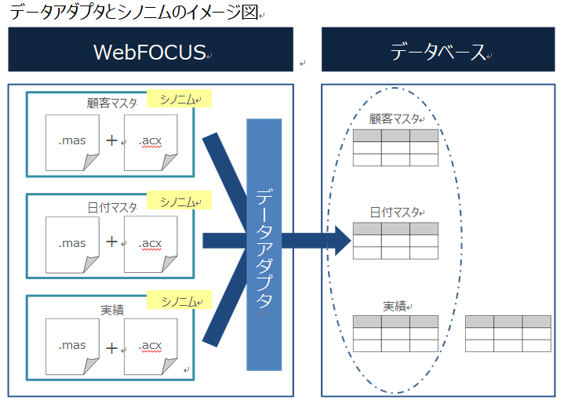
シノニムとデータアダプタ
WebFOCUSではデータベース上のデータを抽出するために シノニム と呼ばれるメタデータを
データアダプタ を使用して利用します。
  データアダプタ
    WebFOCUSがデータベースに接続するための設定。データアダプタを設定することで検索対象のデータベースに接続が可能になる。
  シノニム
    データベース側の定義をWebFOCUSに取り込んだ定義ファイルの総称。シノニムを作成することで、 WebFOCUSはデータベース内のテーブルやビューに対して検索が可能になる。
シノニムが作成されていない
テーブルはWebFOCUSから
検索することができません

Slide 52



シノニム
検索対象テーブルのメタデータ定義
  シノニムは検索対象のオブジェクト（テーブルやビューなど）をWebFOCUSが検索するために必要となるメタデータで、検索を行いたいオブジェクトごとに作成します。
  アクセスファイル（.acx）とマスターファイル（.mas）の２つで構成されています。
  シノニム内でベースシノニムを結合したものをクラスタシノニム、さらに項目をグループ化して見やすくしたものをビジネスビューと呼びます。
ベースシノニム
売上実績テーブルのシノニム
クラスタシノニム
ビジネスビュー
売上実績
テーブル
アクセス
ファイル
（.acx）
マスター
ファイル
（.mas）
商品
売上実績テーブル
■商品カテゴリ
■商品名
商品マスタ
＋
商品マスタのシノニム
商品マスタ
実績
アクセス
ファイル
（.acx）
マスター
ファイル
（.mas）
■売上金額
■販売数
Notes:
シノニムは、テーブルやビューなど、検索対象のオブジェクトをWebFOCUSが検索するために必要となるメタデータ定義です。
検索を行いたいオブジェクトごとに作成し、アクセスファイルとマスターファイルの２つで構成されています。
なお、シノニムは必要に応じて変更を加えることができます。
識別上、シノニム内で結合したものをクラスタシノニム、さらに項目をグループ化して見やすくしたものをビジネスビューと呼びます。

Slide 53
シノニム関連 用語・利用用途
 | ベースシノニム | クラスタシノニム | ビジネスビュー
説明 | １テーブルに対して、1シノニムで作成したベースとなるシノニム | 複数ベースシノニムを参照して結合して作成したシノニム | クラスタシノニムを参照して設定を追加して作成したシノニム
利用機能 | 一時項目 型変換 表示名設定 | 一時項目 ※ フィルタ ※ 結合後に利用したい「一時項目」の作成が必要な場合はクラスタシノニムで設定追加を行う | グルーピング 階層作成 DBA
用途 | 結合やグルーピングなどシノニムに設定追加をしない場合に使用する | 結合を行う場合に使用する | グルーピング、階層構造、DBAを設定追加する場合に使用する
作成方法 | 参照 ベースシノニムを参照してクラスタシノニム、ビジネスビューを作成している場合、ベースシノニムに設定変更が追加されると、シノニムのリフレッシュを実施したタイミングで参照しているクラスタシノニム、ビジネスビューにも設定変更が反映される

Slide 54
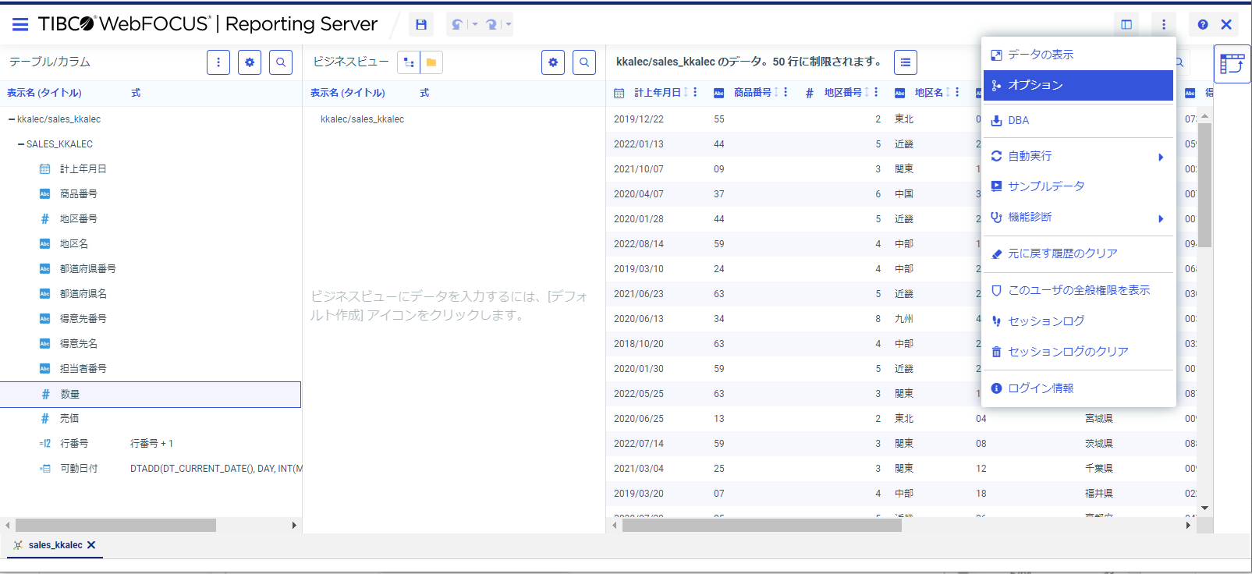




シノニムの編集「データアシスト」
データアシストは、シノニムを管理、強化するための統合環境です。
各アイコンのメニューや右クリックメニューの機能を使用してシノニムを強化することができます。
一部の関数はカラムの右クリック操作で簡易に設定することができます。変更後の結果はすべてタブ形式の出力ウィンドウに表示されます。
使用方法
  スタートページの画面左端にある
  [アプリケーションディレクトリ]を
  選択し、シノニムの右クリックメニュー
  から[開く]を選択
  また、アップロードウィザードにも
  組み込まれ、データアップロード時に
  同時にシノニムの操作が可能

Slide 55
データアシストで設定可能な内容
シノニムをデータアシストで編集することで利用可能な機能
  利用のしやすさ
    データベース上で定義された項目名をそのまま使用するのではなく、ユーザーが直感的にわかりやすいビジネス用語に変更することが出来ればユーザー自身が自由検索を行うハードルを下げることができます。
  事前設定
    WebFOCUSではシノニムを編集することで、項目の表示名をビジネス用語に変更することや、使用頻度の高いテーブル結合やフィルタ条件・演算項目を事前に定義することができます。また、グルーピングや階層を事前に定義する事でより利便性が向上します。
テーブル結合
フィルタ
一時項目
型変換
表示名設定
DBA
階層
グルーピング

Slide 56
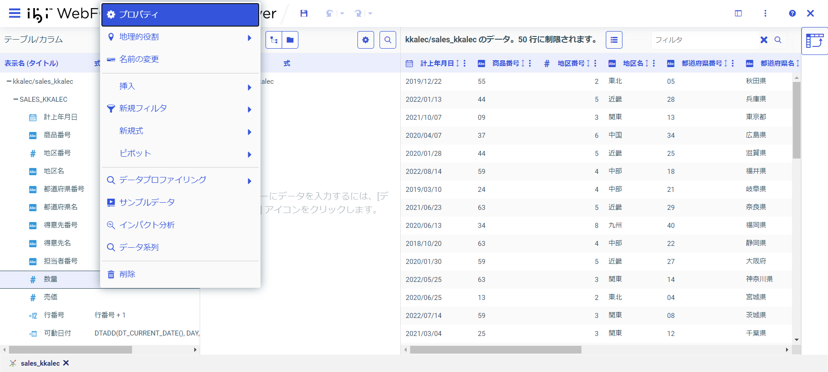
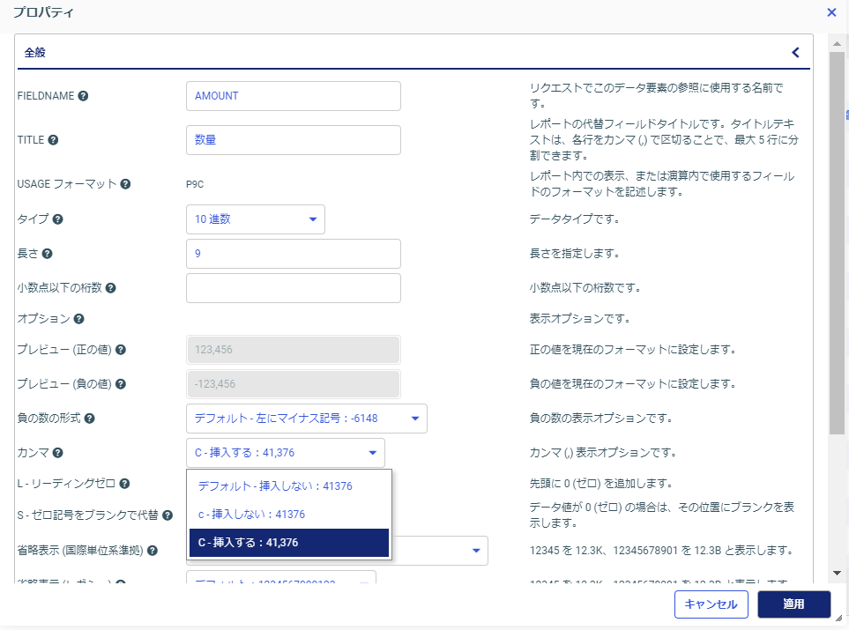
1-4.シノニム編集 数値の3桁区切りのカンマ挿入
②部門管理者＆開発者
sales_kkalec シノニムの「数量」項目にカンマを挿入します。
【③の設定】
[カンマ]に[C – 挿入する]を指定します。
②
①
③
④

Slide 57
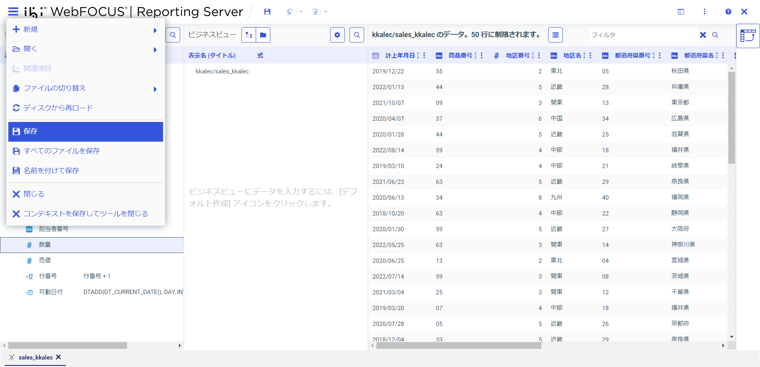
1-5.シノニム編集 編集内容の保存
②部門管理者＆開発者
編集した[sales_kkalec]シノニムを保存します。
[ツールメニュー]をクリックして[保存]を選択します。
①
②

Slide 58
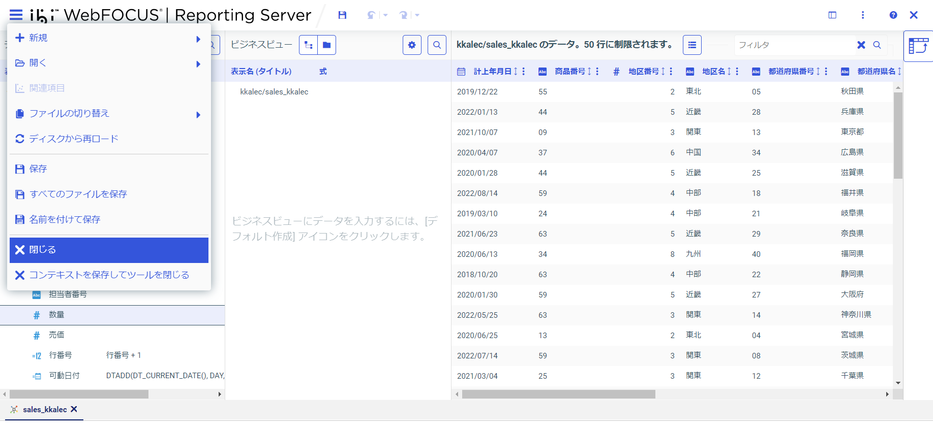
1-6.シノニム編集 データアシストを閉じる
②部門管理者＆開発者
保存した[sales_kkalec]シノニムを閉じます。
[ツールメニュー]をクリックして[閉じる]を選択します。
①
②

Slide 59

部門管理者＆開発者が行うことのイメージ
部門管理者＆開発者（01）
部門の管理者＆開発者の立場を想定して、次のような設定操作を体験します。

Slide 60

2-1.クラスタシノニムの作成 クラスタビジネスビューを開く
②部門管理者＆開発者
「sales_kkalec」シノニムと「productmaster_kkalec」シノニムを結合するためクラスタビジネスビューを開きます。
[データ]ボタンをクリックして[クラスタービジネスビュー]選択します。
①
②

Slide 61

2-2.クラスタシノニムの作成 JOIN エディタを表示する
②部門管理者＆開発者
[テーブルカラム] と [JOIN エディタ]を画面上に表示します。※既に表示されている場合は不要です
【②の設定】
[表示 “テーブル/カラム”] と [表示 “JOIN エディタ”]をクリックします。
①
②

Slide 62


領域の表示
表示ボタンをクリックすることで 様々な領域を表示することが可能です。

Slide 63


2-3.クラスタシノニムの作成 親シノニムの配置
②部門管理者＆開発者
[sales_kkalec]シノニムを[JOIN]タブにドラッグアンドドロップします。
親シノニム： sales_kkalec、子シノニム：productmaster_kkalec
①

Slide 64


2-4.クラスタシノニムの作成 子シノニムの指定
②部門管理者＆開発者
シノニムを結合するため[子の挿入]を行います。
【③の設定】
[productmaster_kkalec] 横のチェックボックスにチェックをします。
①
②
③
④

Slide 65


2-5.クラスタシノニムの作成 結合キーの確認
②部門管理者＆開発者
[sales_kkalec] と [productmaster_kkalec] が正しく結合されているか確認します。
【①の設定】
シノニム同士の間に引かれている線を右クリックして[従属リンクを編集]を選択し、 [商品番号]が紐づけられていることを確認します。
①
②

Slide 66

2-6.クラスタシノニムの作成 日付項目を分解する①
②部門管理者＆開発者
日付項目を分解します。
[計上年月日] を右クリックして[新規式]から[日付の分解]を選択します。
①
②
③

Slide 67

2-7.クラスタシノニムの作成 日付項目を分解する②
②部門管理者＆開発者
分解する種類を選択します。
[SALES_DATE_YEAR]、[SALES_DATE_MONTH]、[SALES_DATE_DAY]、[SALES_DATE_YEAR_M] 横のチェックボックスにチェックをします。
①
②

Slide 68

2-8.クラスタシノニムの作成 一時項目の作成①
②部門管理者＆開発者
一時項目を作成します。
テーブル/カラムの[~pth_01/synonym01(kkalec_cl_sales_kkalec)]を右クリックして、[新規式]から
[一時項目(DEFINE)の詳細設定]を選択します。
①
③
②

Slide 69

2-9.クラスタシノニムの作成 一時項目の作成②
②部門管理者＆開発者
タイトル・名前・フォーマット・計算式を指定します。
【②の設定】
[リストオプションの表示]から[フォルダ順フィールド]を選択して[数量]と[売価]を式に挿入します。
①
式の詳細設定
タイトル・名前
販売金額
②
フォーマット
D12
③
計算式
売価 ＊ 数量
④

Slide 70


2-10.クラスタシノニムの作成 クラスタシノニムの保存
②部門管理者＆開発者
ここまで作成したクラスタシノニムを保存します。
【③の設定】
保存するシノニムの名前は[cl_sales_kkalec]に指定して[kka_lec]配下に保存してください。
①
②
③

Slide 71
部門管理者＆開発者が行うことのイメージ
部門管理者＆開発者（01）
部門の管理者＆開発者の立場を想定して、次のような設定操作を体験します。

Slide 72

3-1.ビジネスビューの作成 テンプレートフォルダの作成
②部門管理者＆開発者
ビジネスビューのテンプレートを作成します。
ビジネスビューパネルの[テンプレートフォルダの作成]ボタンをクリックしてください。
①

Slide 73



3-2.ビジネスビューの作成 グループの作成
②部門管理者＆開発者
グループを作成します。
[kkalec/cl_sales_kkalec]を右クリックして[挿入]から[フォルダ]を作成します。
①
③
②

Slide 74




3-3.ビジネスビューの作成 フォルダ名の変更
②部門管理者＆開発者
作成した各フォルダの設定値を変更します。
それぞれのフォルダの[DESCRIPTION]を日本語に変更して[適応]ボタンをクリックしてください。
各フォルダの設定値
FOLDER | AREA
DESCRIPTION | エリア
FOLDER | ITEM
DESCRIPTION | 商品
FOLDER | SALES
DESCRIPTION | 売上
FOLDER | ACCOUNTINGS
DESCRIPTION | 計上日付
①
③
②
④

Slide 75



3-4.ビジネスビューの作成 グループの作成①
②部門管理者＆開発者
各フォルダに所属させたい項目を移動します。
[エリア]グループに[地区番号]、[地区名]、[都道府県番号]、[都道府県名]をドラッグアンドドロップします。
①

Slide 76


3-5.ビジネスビューの作成 グループの作成②
②部門管理者＆開発者
各フォルダに所属させたい項目を移動します。
[商品]グループに[大分類番号]、[大分類名]、[中分類番号]、[中分類名]、[商品番号]、[商品名]、[定価]、
[原価]をドラッグアンドドロップします。
①

Slide 77


3-6.ビジネスビューの作成 グループの作成③
②部門管理者＆開発者
各フォルダに所属させたい項目を移動します。
[売上]グループに[数量]、[売価]、[販売金額]をドラッグアンドドロップします。
①

Slide 78


3-7.ビジネスビューの作成 グループの作成④
②部門管理者＆開発者
各フォルダに所属させたい項目を移動します。
[計上日付]グループに[可動日付]、[計上年月日_年]、[計上年月日_月]、[計上年月日_日]、[計上年月日_Y-M]、[計上年月日]をドラッグアンドドロップします。
①

Slide 79

3-8.ビジネスビューの作成 グループの確認
②部門管理者＆開発者
エリア
地区番号
地区名
都道府県番号
都道府県名
商品
大分類番号
大分類名
中分類番号
中分類名
商品名
定価
原価
売上
売価
数量
販売金額
計上年月日
計上年月日_年
計上年月日_月
計上年月日_日
計上年月日_Y-M
計上年月日
可動日付

Slide 80


3-9.ビジネスビューの作成 ディメンションの指定
②部門管理者＆開発者
[地区番号]をディメンションに指定します。
[エリア]の[地区番号]右クリックして
[ディメンションビューロール]->[ディメンション（スタンドアロン）]を選択します。
①
②
③

Slide 81


3-10.ビジネスビューの作成 オートドリルダウンの指定①
②部門管理者＆開発者
[計上年月日,年]にオートドリルダウンを指定します。
[計上日付]の[計上年月日,年]を右クリックして
[ディメンションビューロール]->[ディメンション（ドリルレベル）]を選択します。
②
①
③

Slide 82


3-11.ビジネスビューの作成 オートドリルダウンの指定②
②部門管理者＆開発者
[計上年月日,月]にオートドリルダウンを指定します。
[計上日付]の[計上年月日,月]を右クリックして
[ディメンションビューロール]->[ディメンション（ドリルレベル）]を選択します。
②
③
①

Slide 83


3-12.ビジネスビューの作成 オートドリルダウンの指定③
②部門管理者＆開発者
[計上年月日,日]にオートドリルダウンを指定します。
[計上日付]の[計上年月日,日]を右クリックして
[ディメンションビューロール]->[ディメンション（ドリルレベル）]を選択します。
②
③
①

Slide 84

3-13.ビジネスビューの作成 保存
②部門管理者＆開発者
ここまで作成したビジネスビューを保存します。
【③の設定】
保存するシノニムの名前は[bv_sales_kkalec]に指定して[kka_lec]配下に保存してください。
①
②
③
④

Slide 85
②部門管理者＆開発者の操作
ユーザーの作成
メタデータの編集
コンテンツの作成
セキュリティルールの設定

Slide 86

ポータル完成イメージ
ユーザーに作成したコンテンツを公開するポータルを作成します。

Slide 87


1-1.グラフの作成 ビジュアライゼーション起動
②部門管理者＆開発者
ビジュアライゼーションの作成を選択しDesigner機能を立ち上げ、
kkalec配下にグラフを作成します。
③
④
①
②

Slide 88


1-2.グラフの作成 シノニム選択
②部門管理者＆開発者
レポートが使用するシノニムを選択します。
ここでは「kkalec」配下の「bv_sales_kkalec」を選択します。
②
①ダブルクリック
③

Slide 89

1-3.グラフの作成 項目の選択①
②部門管理者＆開発者
グラフに使用する項目を選択します。（横：地区名 色：大分類名）
ドラッグアンドドロップの操作で表示欄に項目を配置します。
①ドラッグアンドドロップ
②ドラッグアンドドロップ

Slide 90

1-4.グラフの作成 項目の選択②
②部門管理者＆開発者
グラフに使用する項目を選択します。（縦：販売金額）
ドラッグアンドドロップの操作で表示欄に項目を配置します。
①ドラッグアンドドロップ

Slide 91




項目の指定方法
項目の指定には4つの方法があります
右クリックメニューから追加を選択
表示欄へ
ドラッグ & ドロップ
プレビューへ
ドラッグ & ドロップ
ダブルクリック
※表示欄にドラッグ & ドロップ以外の方法で項目を指定した場合、項目のデータカテゴリによって、表示する軸が自動で決まります。
文字・日付項目（ディメンション項目）：並び替え項目
数値項目（メジャー項目） ：集計項目

Slide 92

1-5.グラフの作成 フィルタ設定
②部門管理者＆開発者
グラフ実行時に使用するフィルタ設定を行います。（計上年月日_年）
最後に実行確認を行います。
④
②右クリック
①ドラッグアンドドロップ
③

Slide 93



1-6.グラフの作成 テスト実行結果の確認
②部門管理者＆開発者
実行確認を行います。
フィルタ条件を指定し、実行ボタンを押してください。
フィルタ条件を指定することで
実行されるよ！

Slide 94



1-7.グラフの作成 グラフの保存
②部門管理者＆開発者
作成したグラフを名前を付けて保存します。
操作後、画面右上に緑色のメッセージが表示されれば保存完了です。
①
③
保存
場所
ワークスペース >kkalec
タイトル
graph01
②
④
⑤

Slide 95

1-8.グラフの作成 Designerを閉じる
②部門管理者＆開発者
Designerを閉じます。
画面左上ハンバーガーメニューから[閉じる]を選択します。
①
②

Slide 96


1-9.グラフの作成 タイトルの編集
②部門管理者＆開発者
ワークスペースのkkalec配下から
先ほど作成したgraph01のタイトルを編集します。（「gtaph01」から「グラフ」に変更）
※名前はシングルバイトのみで命名してください。
⑤
①
②
③右クリック
④
⑥

Slide 97

2-1.グラフの複製からレポートを作成 グラフの複製
②部門管理者＆開発者
先ほど作成した
kkalec配下のグラフを「複製の選択」を
選択して複製します。
②
①右クリック

Slide 98

2-2.グラフの複製からレポートを作成 グラフの編集
②部門管理者＆開発者
複製したグラフをもとにDesigner機能を
使ってレポートを作成します。
編集を選択することで、
Designer機能が立ち上がります。
②
①右クリック

Slide 99


2-3.グラフからレポートを複製 レポートへの変更
②部門管理者＆開発者
先ほどのグラフをもとに新しくレポートを作成します。
行グループにある地区名を列グループに移動します。（行グループ：地区名⇒列グループ：地区名）
③
①
②ドラッグアンドドロップ

Slide 100

レポート・グラフの種類
コンテンツピッカーと呼ばれる機能から様々なレポートやグラフタイプをご利用いただけます。

Slide 101

2-4.グラフからレポートを複製 レポートの実行確認
②部門管理者＆開発者
実行確認を行います。

Slide 102


2-5.グラフからレポートを複製 レポートの保存
②部門管理者＆開発者
作成したレポートを上書き保存します。上書き保存の保存方法は下記の通りメニューから選択する方法と、アイコンをクリックする2種類があります。保存が完了したら、Designerを閉じてください。
①
①
②

Slide 103


2-6.グラフからレポートを複製 タイトルの変更
②部門管理者＆開発者
ワークスペースのkkalec配下から
先ほど作成した「グラフ_1」のタイトルを「レポート01」、名前を「report01」に編集します。
※名前はシングルバイトのみで命名してください。
⑤
⑥
①
②
③右クリック
④
⑦

Slide 104


3-1.中分類レポートの作成
②部門管理者＆開発者
ビジュアライゼーションの作成を選択しDesigner機能を立ち上げ、
kkalec配下に新しくレポートを作成します。
③
④
①
②
© K.K. Ashisuto
104

Slide 105
3-2.中分類レポートの作成 シノニムを選択
②部門管理者＆開発者
レポートが使用するシノニムを選択します。
ここでは「kkalec」配下の「bv_sales_kkalec」を選択します。
②
①ダブルクリック
③

Slide 106

3-3.中分類レポートの作成 項目の選択
②部門管理者＆開発者
グラフに使用する項目を選択します。ドラッグアンドドロップの操作で表示欄に項目を配置します。
（行：地区番号、地区名、都道府県番号、都道府県名 / SUM：売価、数量、販売金額）
①
②ドラッグアンドドロップ
③ドラッグアンドドロップ

Slide 107

3-4.中分類レポートの作成 項目の非表示設定
②部門管理者＆開発者
地区番号と都道府県番号をそれぞれ非表示にします。
番号の項目を名称項目の前に配置する
ことで、各番号ごとにソートされた
地区名や都道府県名が表示されます。
④
①右クリック
③右クリック
②
④

Slide 108


3-5.中分類レポートの作成 実行確認と保存
②部門管理者＆開発者
実行結果を確認します。
メニューの[名前を付けて保存]からタイトルを「report02」に
指定し保存します。
保存完了後Designerを閉じてください
①
②

Slide 109


3-6.中分類レポートの作成 タイトルの変更
②部門管理者＆開発者
ワークスペースのkkalec配下から
先ほど作成した「report02」のタイトルを「レポート02」に編集します。
※名前はシングルバイトのみで命名してください。
⑤
①
②
③右クリック
④
⑥

Slide 110

ダッシュボードの完成イメージ
グラフとレポート01使ってダッシュボードを作成します。

Slide 111


4-1.ダッシュボードの作成
②部門管理者＆開発者
先ほど同様にワークスペース配下のkkalecでメニューから「新規ページの作成」を行います。
①
③
②
111

Slide 112

4-2.ダッシュボードの作成 項目の選択
②部門管理者＆開発者
コンテンツから作成したグラフ・レポート01をキャンバスへ配置します。
②ドラッグアンドドロップ
①
③ドラッグアンドドロップ

Slide 113

4-3.ダッシュボードの作成 フィルタの設定
②部門管理者＆開発者
フィルタ項目をダッシュボード全体に設定していきます。
②右クリック
③
①

Slide 114

4-4.ダッシュボードの作成 タイトルの変更
②部門管理者＆開発者
タイトルを「販売金額ダッシュボード」に変更して、実行確認を行います。
①ダブルクリック
②

Slide 115
4-5.ダッシュボードの作成 実行確認
②部門管理者＆開発者
実行確認後、保存の操作を行います。

Slide 116


フィルタ項目の降順設定①
計上年月日フィルタの項目はデフォルトの設定で昇順に設定されています。
降順に変更したい場合には、フィルタ設定画面から設定を行います。

Slide 117

フィルタ項目の降順設定②
ソースの編集画面では降順設定のほかにも
様々な設定が可能です。
降順設定を行う場合には
右のキャプチャ画面と同様の設定をします。

Slide 118

フィルタ項目の降順設定③
設定を適用すると
フィルタ項目が降順で表示されます。

Slide 119

4-6.ダッシュボードの作成 保存
②部門管理者＆開発者
メニューからの「名前を付けて保存」からタイトルを「dashboard」に変更し、保存します。
保存完了後Designerを閉じてください。
①
②
③
④

Slide 120


4-7.ダッシュボードの作成 タイトルの編集
②部門管理者＆開発者
ワークスペースのkkalec配下から
先ほど作成したdashboardのタイトルを編集します。
※名前はシングルバイトのみで命名してください。
③
①右クリック
②
④

Slide 121
5-1.ページの作成
②部門管理者＆開発者
先ほど同様にメニューからページの作成画面を起動します。
①
③
②

Slide 122

5-2.ページの作成 項目の選択
②部門管理者＆開発者
先ほど作成した「report02」をドラッグアンドドロップで配置します。
その後、コンテナを最大化しタイトルを「販売金額詳細」に変更、実行確認を行います。
⑤
④ダブルクリック
③
①
②ドラッグアンドドロップ

Slide 123


5-3.ページの作成 保存
②部門管理者＆開発者
名前を付けて保存から、タイトルをpageに変更後保存してください。
保存完了後Designerを閉じてください。
①
②

Slide 124


5-4.ページの作成 タイトルの編集
②部門管理者＆開発者
ワークスペースのkkalec配下から
先ほど作成したpageのタイトルを編集します。
※名前はシングルバイトのみで命名してください
⑤
①
②
③
右クリック
⑥
④

Slide 125

6-1.ポータルの作成
②部門管理者＆開発者
ワークスペースのkkalec配下に
ポータルを作成します。
作成したポータルをもとに
ユーザーに対してコンテンツ
を公開します。
ポータルはコンテンツボタンから
作成することが可能です。
③
⑤
①
②
④

Slide 126

6-2.ポータルの作成 タイトル・名前の編集
②部門管理者＆開発者
新規ポータルの編集を行います。
タイトル：ポータル
名前：lec_portal
に変更します。
①
②
③

Slide 127

ポータルのオプション プロパティ
ポータルのプロパティの説明です。
タイトル | ポータルのタイトルです。
名前 | ポータルの物理ファイル名。 名前は実行するURLに含まれます。
エイリアス | ポータルの別名。 実行 URLを変更したい時に使用します。
最大幅 | ポータルの幅指定。 ポータルの幅の指定ができます。 ※基本的に変更しません。
URL | ポータルアクセス時のURL。 ※このボックスから変更はできません。
テーマ | デフォルトでは [Designer 2018 / Light / Midnight / Vivid]の 4つのテーマから選択が可能です。

Slide 128

ポータルのオプション レイアウトオプション①
ポータルのレイアウトオプションの説明です。
ナビゲーション | ポータルのレイアウトを選択することができます。 [サイドナビゲーション]、[トップナビゲーション]、および [トップサイドナビゲーション] のオプションがあります。
バナー | 以下のオプションがあります。
ポータルで バナータイトルを有効にする | ポータルのバナーを有効にします。 注意: ポータルを他社製アプリケーションに埋め込む可能性がある場合は、 バナーを無効にしておくことをお勧めします。 ポータルでバナータイトルを有効にしている場合、以下のオプション を使用できるようになります。
バナーでトップナビゲーションを有効にする | タブではなくバナーリンクでフォルダ構造が表示されます。 このオプションは、[トップナビゲーション] および [トップサイドナ ビゲーション] のレイアウトでのみ使用できます。
バナータイトル | バナーにポータルのタイトルを表示します。

Slide 129
ポータルのオプション レイアウトオプション②
ポータルのレイアウトオプションの説明です。
バナーロゴ | バナーにポータルのタイトルを表示します。 デフォルトはTIBCOのロゴが表示されます。ロゴ自体表示させない場 合は、バナーロゴのチェックを外します。
カスタムロゴ | ポータルのロゴをカスタマイズすることができます。 注意: バナーロゴにチェックが入っている場合に選択ができます。
カスタムロゴツールヒント | カスタムロゴにツールヒントのテキストを指定できます。
デフォルト ポータルページに戻るロゴ URLターゲットを有効にする | 有効にした場合、カスタムロゴを、デフォルト設定のポータルページ にポータルの表示を戻す、クリック可能なオブジェクトに変更できま す。
カスタムロゴURLターゲット | 有効にした場合、カスタムロゴをクリックした際に表示されるカスタ ム URL を指定できます。

Slide 130

ポータルのオプション ユーザメニューオプション
ポータルのユーザメニューオプションの説明です。
[マイページメニューの作成] を有効にする | パーソナルページを作成できます。 注意: ポータルを[公開]設定にすることで、[マイページ]メニュー を有効化することができます。
ユーザメニューを有効にする | ポータル内にユーザメニューが表示され、このメニューに 表示するオプションを選択できます。 [管理]、[ツール]、[ユーザ設定]、[ヘルプ]、[このユーザの カスタマイズを削除]、[パスワードの変更]、[ログアウト] のユーザメニューオプションが使用できます。 注意: これらのオプションの利用可否は、ユーザー権限によっても異なります。

Slide 131


6-3.ポータルの作成 コンテンツの配置
②部門管理者＆開発者
作成したダッシュボード・ページをコピーして、ポータル配下に貼り付けます。
①
右クリック
②
③
⑤
④
空白を右クリック

Slide 132

6-4.ポータルの作成 実行
②部門管理者＆開発者
ポータル配下にダッシュボードページ
が配置されていることを確認して
実行します。
②
①右クリック

Slide 133
6-5.ポータルの作成 実行確認
②部門管理者＆開発者
左のタブから作成したページを参照することも可能です。

Slide 134
②部門管理者＆開発者の操作
ユーザーの作成
メタデータの編集
コンテンツの作成
セキュリティルールの設定

Slide 135

1-1.ポータルの公開
②部門管理者＆開発者
作成したポータルを公開します。
公開することでユーザーが参照
できるようになります。
ポータルを公開すると、
ポータル配下のコンテンツは
自動で公開されます。
①右クリック
②

Slide 136



1-2.コンテンツの公開 グラフ・レポートの公開
②部門管理者＆開発者
作成したコンテンツをそれぞれ公開します。
グラフ、レポート01、レポート02に対して公開の設定を行います。
非公開状態
①
③右クリック
②
公開状態
④

Slide 137

「公開」の注意点
ポータルのみを公開しても、コンテンツを参照できないためご注意ください。
公開
公開
ポータル
ダッシュボード・ページ
非公開
非公開
非公開
レポート
グラフ
公開機能の範囲
参照させたいコンテンツはすべて公開する必要があります。
デフォルトでは、ポータルを公開すると自動的に配下のコンテンツ（ページ・ダッシュボード）が公開されますが、
レポート・グラフは公開されないため、上の図のようなエラーが表示されます。

Slide 138
1-3.ログアウトする
②部門管理者＆開発者
①
ログインユーザーを変更するため
画面右上のアイコンから、ログアウトします。
②

Slide 139
2-1.WebFOCUSにログイン
④部門閲覧ユーザー
WebFOCUSにログインします。
部門閲覧ユーザーでのポータル画面を
確認します。
・部門閲覧ユーザーアカウント
24 / 24 です。

Slide 140

2-2.ポータルの実行
④部門閲覧ユーザー
ポータルを実行します。
①
③右クリック
②
④

Slide 141

2-3.ポータルの実行 実行確認
④部門閲覧ユーザー
部門閲覧ユーザーがページ画面を参照
できることを確認します。

Slide 142
2-4.ログアウトする
④部門閲覧ユーザー
①
部門閲覧ユーザーでの操作は以上です。
画面右上のアイコンから、ログアウトします。
②

Slide 143



セキュリティルールの設定イメージ
ログインするユーザーによって参照可否を割り当てていきます。
ポータルのページ画面を閲覧ユーザーのみ参照拒否に設定していきます。
部門閲覧ユーザー（設定前）
部門閲覧ユーザー（設定後）

Slide 144
3-1.WebFOCUSにログイン
②部門管理者＆開発者
WebFOCUSにログインします。
部門閲覧ユーザーの権限を変更します。
・部門管理者＆開発者アカウント
01 / 01 です。

Slide 145

3-2.セキュリティ設定
②部門管理者＆開発者
ポータル配下のページに対して
セキュリティ設定を行います。
①
②

Slide 146

3-3.セキュリティ設定
②部門管理者＆開発者
ポータル配下のページに対して
セキュリティ設定を行います。
①右クリック
③
②

Slide 147

3-4.セキュリティ設定 ポータルのロール編集
②部門管理者＆開発者
部門閲覧ユーザーが所属する
BasicUsersグループに対して
セキュリティ設定を行います。
ListAndRunのアクセスを
「設定しない」⇒「拒否する」
に変更します。
※今回使用したロール
「ListAndRun」に関しては別スライドに
記載しておりますのでご確認ください。
①
②
③
④
⑤

Slide 148
WebFOCUSの標準的なロール
WebFOCUSでは、あらかじめ標準的なロールがいくつか用意されています。
基本的には既存ロールを利用しますが、既存ロールよりも細かく設定を行う場合は、独自のロールを新規作成することも可能です。既存ロールの一部を変更したい場合はロールの複製から一部を編集してご利用ください。
以下は、代表的なロールの例です。
ロール名 | ロール説明 | 権限 | 権限説明
ListAndRun | リソース実行 | Access Resource | リソース表示
 |  | Run Resource | リソース実行
BIPViewOnly | ポータル表示 | Access Resource | リソース表示
 |  | Access Portal | リソース実行
SystemFullControl | 管理者用 | * | すべての権限
ロールは作成するだけでは意味が無く、リソースに対して付与する必要があります。リソースとは、フォルダやレポート・ユーザなどのオブジェクト全般を指します。ロールは権限の付与と剥奪の両方の目的で利用可能です。例えば、ListAndRunを付与（許可）すればリソースの表示と実行ができるようになりますが、剥奪（拒否）するとリソースの表示と実行ができなくなります。

Slide 149
3-5.ログアウトする
②部門管理者＆開発者
①
部門管理者＆開発者ユーザーでの操作は以上です。
画面右上のアイコンから、ログアウトします。
②

Slide 150
4-1.WebFOCUSにログイン
④部門閲覧ユーザ
WebFOCUSにログインします。
・部門閲覧アカウント
24 / 24 です。

Slide 151
4-2.ポータルの実行
④部門閲覧ユーザ
部門分析ユーザーでポータルを実行すると
ページ参照できないことが確認できます。

Slide 152
4-3.ログアウトする
④部門閲覧ユーザ
①
部門閲覧ユーザーでの操作は以上です。
画面右上のアイコンから、ログアウトします。
②

Slide 153
③部門分析ユーザーの操作
Analytic Document形式のレポート作成
コンテンツの共有

Slide 154
部門分析ユーザーが行うことのイメージ
部門分析ユーザー（11）
部門の分析ユーザーの立場を想定して、次のような設定操作を体験します。
マイコンテンツの作成（Designer操作）
マイコンテンツの共有
①他のユーザーが参照できないマイフォルダ（マイコンテンツフォルダ）に、独自の分析レポートを作成
②マイレポート（マイコンテンツ内のレポート）を特定のユーザーやグループへ共有（閲覧できるようにする）
kkalecワークスペース
マイコンテンツフォルダ
マイレポート
共有
共有したい先を指定
kkalecグループ
部門閲覧ユーザー
（24）
参照可能になる

Slide 155
1.WebFOCUSにログインする
③部門分析ユーザー
WebFOCUSにログインします。
ログインURL
http://WebFOCUSサーバ名/ibi_apps/
分析ユーザー 11 / 11 でログイン

Slide 156


2-1.Designerを起動する
③部門分析ユーザー
Designerを起動します。
「新しいことを始める」ボタンから「ビジュアライゼーションの作成」を選択します。
③
④
①
②

Slide 157
2-2.Analytic Documentを作成する
③部門分析ユーザー
レポートが使用するシノニムを選択します。
ここでは部門管理者＆開発者ユーザーで作成した「bv_sales_kkalec」を選択します。
②
①ダブルクリック
③

Slide 158

2-3.Analytic Documentを作成する
③部門分析ユーザー
Analytic Document形式のレポートを作成します。
表示形式を「グリッド」に変更し項目をダブルクリックの操作で指定します。
①
②項目をそれぞれ
ダブルクリック
選択項目
ディメンション | 地区名
 | 都道府県名
 | 大分類名
メジャー | 数量
 | 販売金額

Slide 159

2-4.Analytic Documentを作成する
③部門分析ユーザー
出力形式を「AHTML」(Analytic Document)形式に変更します。
①
②

Slide 160


2-5.Analytic Documentをテスト実行する
③部門分析ユーザー
作成したレポートをテスト実行します。
指定した項目が表示されていて、レポート右上に拡大ボタンが表示されていれば問題ないです。
レポートが表示されているブラウザのタブを×ボタンで閉じてください。

Slide 161



2-6.Analytic Documentを作成する
③部門分析ユーザー
名前を付けて保存からタイトルをahrml_reportに変更後保存します。
保存完了後Designerを閉じてください。
①
③
保存
場所
ワークスペース > 製品レクチャ > マイコンテンツ
タイトル
ahtml_report
②
④
⑤

Slide 162




Analytic Documentでできること
Analytic Documentでは主に３つの場所で操作が可能です。
列タイトル
三点
リーダー
値

Slide 163
Analytic Documentでできること 三点リーダー
設定場所 | 機能 | 説明
三点リーダー | 新規作成 | レポートに表示されているデータを使って、レポートやグラフ等のアプリケーションを作成します。
 | 編集 | レポートに表示されている項目から、削除したり軸を変更したりして編集します。
 | レコードの表示 | 指定した行数に表示を絞ります。
 | エクスポート | Excel, CSV, HTML形式でデータをエクスポートします。
 | 印刷 | 表示されているデータで印刷します。
 | 変更の保存 | 編集後のレポートで保存します。
 | 元に戻す | レポートをデフォルトの状態に戻します。

Slide 164
Analytic Documentでできること 値
設定場所 | 機能 | 説明
値 | コメント | レポートにコメントを入れます。
 | 値のハイライト | 選択している値が入った行にハイライトを付けます。
 | 行のハイライト | 選択している行にハイライトを付けます。
 | ハイライトをすべてクリア | 付けられたハイライトを全て解除します。
 | セルフィルタ設定 | 選択した値でフィルタをかけます
 | セルフィルタ設定解除 | 設定したセルフィルタを解除します。 ※セルフィルタを設定している場合表示されます。

Slide 165
Analytic Documentでできること 列タイトル
設定場所 | 機能 | 説明
列タイトル | ソート | 昇順、降順を切り替えられます。
 | 列合計の表示 | 列合計を表示します。
 | 列の非表示 | 列を非表示にします。
 | グラフ | 選択した軸と表示タイプでグラフを作成します。
 | 集約 | 選択した項目の件数や固有値を表示します。
 | ピボット | 選択した項目でアクロス集計のレポートを表示します。
 | フィルタ | 選択した項目に対し条件値を指定してフィルタをかけます。
 | ハイライト | 選択した値を持つ行にハイライトを付与します。
 | ピアグラフ | 値の大小が分かりやすくなる横棒グラフを表示します。 ※数値データが入った列項目を選択した場合表示されます。

Slide 166
Analytic Documentでできること その他
これまで見てきた３つの場所以外にも操作可能な部分があります。
拡大
ソート
機能 | 説明
拡大 | レポートを画面全体に広げます。
ソート | データを昇順降順に並び替えます。
ページ送り | 次のページや最終、最始ページを表示します。
ページ送り

Slide 167


3-1.レポートを共有する
③部門分析ユーザー
ワークスペース > 製品レクチャ > マイコンテンツ 配下に保存したAnalytic Document形式のレポートを
「kkalec」グループへ共有します。
①右クリック
②

Slide 168


3-2.レポートを共有する
③部門分析ユーザー
共有したいグループ/ユーザーをテキストボックスから検索します。
今回は「kkalec」と入力します。
①
②
コンテンツ右上に共有マークがついていれば
共有操作は完了しています。
③

Slide 169


共有するメニューと共有しないメニューについて
他ユーザーと共有するには「共有の設定」
以外にも「共有する」メニューからでも可能です。
「共有する」でコンテンツを共有する場合、そのコンテンツが
保存されているフォルダを見れる全てのユーザーへ共有されます。
また、共有したコンテンツの共有を解除したい場合は、再度
コンテンツを右クリックし、「共有しない」メニューを選択
すると、共有が解除されます。

Slide 170
4.ログアウトする
③部門分析ユーザー
①
分析ユーザーでの操作は以上です。
画面右上のアイコンから、ログアウトします。
②

Slide 171
④部門閲覧ユーザーの操作
レポートの実行
Analytic Documentの操作
ポータル画面の閲覧
コンテンツの検索

Slide 172
部門閲覧ユーザーが行えることのイメージ
部門閲覧ユーザー（24）
部門の閲覧ユーザーの立場を想定して、次のような操作を体験します。
公開や共有されたコンテンツの閲覧
①開発者が公開した部門共通コンテンツや、分析ユーザーから共有された共有コンテンツを参照します。
kkalecワークスペース
lec_portalポータル
ポータル
管理者が設定したセキュリティルールに従って参照
ページ（タブ）
公開
レポート
グラフ
閲覧
部門分析ユーザーのマイコンテンツ
レポート
共有
共有者自身が共有相手に参照権限のみを付与

Slide 173
1.WebFOCUSにログインする
④部門閲覧ユーザー
WebFOCUSにログインします。
ログインURL
http://WebFOCUSサーバ名/ibi_apps/
閲覧ユーザー 24 / 24 でログイン

Slide 174


2-1.レポートを実行する
④部門閲覧ユーザー
共有されたレポートを実行します。
①
④
⑤
③右クリック
②

Slide 175


2-2.Analytic Documentを操作する
④部門閲覧ユーザー
Analytic Document形式のレポートを操作し簡易分析します。
「販売金額」の項目名を選択します。

Slide 176


2-3.Analytic Documentを操作する
④部門閲覧ユーザー
「販売金額」にピアグラフを追加します。
値の大小が分かりやすくなります。
①
②コントロールパネル外をクリック

Slide 177

2-4.Analytic Documentを操作する
④部門閲覧ユーザー
「販売金額」の値を降順に並び替えます。
「販売金額」の項目右側の矢印マークを選択します。

Slide 178


2-5.Analytic Documentを操作する
④部門閲覧ユーザー
「地区名」を「関東」のみの値に絞り込みます。
①
②
③

Slide 179


2-6.Analytic Documentを操作する
④部門閲覧ユーザー
フィルタをかけたデータで、「都道府県名」毎の「販売金額」を円グラフで表示します。
「販売金額」の項目名を選択後、以下の順にパネルを操作します。
①
②
③
④
⑤

Slide 180


2-7.Analytic Documentを操作する
④部門閲覧ユーザー
操作内容を元に戻します。
レポートを元の状態に戻した後、レポートが表示されているタブを×ボタンで閉じます。
①
②
元の状態に戻れば Analytic Document
レポートでの操作は終了です。
ブラウザのタブを×ボタンで閉じてください。

Slide 181
3.ログアウトする
④部門閲覧ユーザー
①
ポータルにアクセスするためのURLを取得するため、
一度閲覧ユーザーをログアウトし管理者ユーザーで
ログインします。
画面右上のアイコンから、ログアウトします。
②

Slide 182
4.WebFOCUSにログインする
②部門管理者＆開発者
WebFOCUSにログインします。
ログインURL
http://WebFOCUSサーバ名/ibi_apps/
分析ユーザー 01 / 01 でログイン

Slide 183


5.ポータルの実行URLを取得する
②部門管理者＆開発者
ポータルの右クリックニューから編集を選択しURLを取得します。
①
③右クリック
④
②
⑤コピー

Slide 184
6.ログアウトする
②部門管理者＆開発者
①
画面右上のアイコンから、ログアウトします。
②

Slide 185

7-1.ポータル画面を閲覧する ポータルURLにアクセスする
②部門管理者＆開発者
5.でコピーしたURLをアドレスバーにペースト後、閲覧ユーザーでログインし直します。
（ユーザー名とパスワードは 24/24 です。）
①URLをペーストしEnterキーを押下
②
③
④

Slide 186


7-2.ポータル画面を閲覧する ダッシュボードを操作する
④部門閲覧ユーザー
ダッシュボードページを操作します。
「計上年月日 年」のフィルタに値を設定すると、ページに配置したレポートが絞り込まれて表示されます。
③コントロール外をクリック
①
②

Slide 187

7-3.ポータル画面を閲覧する
④部門閲覧ユーザー
権限がないため、ポータルに配置したもう一つのページが表示されていないことを確認します。

Slide 188

7-4.ポータル画面を閲覧する ログアウトする
④部門閲覧ユーザー
分析ユーザーの権限でどのようにポータルが見えるかを確認するため、閲覧ユーザーはログアウトします。
①
②

Slide 189
7-5.ポータル画面を閲覧する WebFOCUSにログインする
③部門分析ユーザー
WebFOCUSにログインします。
ログインURL
http://WebFOCUSサーバ名/ibi_apps/
分析ユーザー 11 / 11 でログイン

Slide 190


7-6.ポータル画面を閲覧する
③部門分析ユーザー
閲覧ユーザーでは確認できなかった「ページ」が表示されていることを確認します。
①

Slide 191

8.ログアウトする
③部門分析ユーザー
分析ユーザーでの操作は以上です。
画面右上のアイコンから、ログアウトします。
①
②

Slide 192
9.ログインする
④部門閲覧ユーザ
WebFOCUSにログインします。
ログインURL
http://WebFOCUSサーバ名/ibi_apps/
分析ユーザー 24 / 24 でログイン

Slide 193

10-1.コンテンツを検索する
④部門閲覧ユーザー
一般ユーザーが実行できるコンテンツを検索します。
今回は「report」の文字列があるコンテンツを検索します。
②「report」と入力
④
①
③

Slide 194


10-2.コンテンツを検索する
④部門閲覧ユーザー
コンテンツが実行できることを確認します。
今回は「ahtml_report」を実行します。
①ダブルクリック

Slide 195
11.ログアウトする
④部門閲覧ユーザー
①
閲覧ユーザーでの操作は以上です。
実行したレポートが表示されているブラウザのタブ
を×ボタンで閉じた後、画面右上のアイコンから、
ログアウトします。
②

Slide 196
⑤更なる使いこなしに向けて
スケジュール実行
利用ログの確認

Slide 197
スケジュール実行と利用ログについて
スケジュール実行は、コンテンツを任意のタイミングに、任意の配信方法で実行する機能です。
活用例は以下の通りです。
  プッシュ型のレポート配信で注意喚起と機会損失を防止
  レポートの世代管理と管理負荷の軽減
  定例業務の自動化とサーバの負荷分散
また、WebFOCUSではResource Analyzerという機能でWebFOCUSの利用状況を取得・確認できます。
活用例は以下の通りです。
  正しく利用されているか監査
  レスポンスやリソースに課題はないか性能確認
  利用状況に偏りはないか定着確認

Slide 198
1.WebFOCUSにログインする
②部門管理者＆開発者
WebFOCUSにログインします。
ログインURL
http://WebFOCUSサーバ名/ibi_apps/
部門管理者 & 開発者 01 / 01でログイン

Slide 199

2-1.コンテンツをスケジュール実行する
②部門管理者＆開発者
サンプルレポートをスケジュールで実行します。
[ワークスペース]-[kkalec] 配下にスケジュールジョブを作成します。
③
①
②
④
⑤

Slide 200

2-2.コンテンツをスケジュール実行する
②部門管理者＆開発者
「プロパティ」タブよりスケジュールジョブのタイトルを入力します。
今回は「lec_sch」と入力します。
「lec_sch」と入力

Slide 201


2-3.コンテンツをスケジュール実行する
②部門管理者＆開発者
「実行間隔」タブよりスケジュールジョブの実行間隔を設定します。
今回は「１回だけ実行」と設定します。
①
②
③
④

Slide 202

2-4.コンテンツをスケジュール実行する
②部門管理者＆開発者
「タスク」タブよりスケジュールで実行するコンテンツを設定します。
①
②
③

Slide 203


2-5.コンテンツをスケジュール実行する
②部門管理者＆開発者
「タスク」ポップアップから実行するコンテンツを設定します。
今回は [kkalec] 配下にある「レポート02」を選択します。
①
②ダブルクリック
③

Slide 204



2-6.コンテンツをスケジュール実行する
②部門管理者＆開発者
「配信」ポップアップから配信先を設定します。
今回は「リポジトリ」を選択します。
①
②
③
④

Slide 205


2-7.コンテンツをスケジュール実行する
②部門管理者＆開発者
スケジュールジョブを保存します。
フォルダパスが [ワークスペース]-[kkalec]になっていることを確認し保存します。
①
②

Slide 206

2-8.コンテンツをスケジュール実行する
②部門管理者＆開発者
スケジュールジョブ作成画面を閉じます。
①
②

Slide 207

2-9.コンテンツをスケジュール実行する
②部門管理者＆開発者
コンテンツの実行結果ファイルができているかを確認します。
もし表示されていなければ右上の「リフレッシュ」ボタンからワークスペースをリフレッシュします。
ファイルが
見えない場合は
リフレッシュ

Slide 208


2-10.コンテンツをスケジュール実行する
②部門管理者＆開発者
HTMLファイルを表示します。
問題なくデータが表示されていることを確認します。
②
①右クリック

Slide 209




スケジュール実行後コンテンツについて
スケジュール実行で作成されたHTMLの実行結果が見たい場合は、右クリックメニューから「表示」か「新規ウィンドウで表示」を選択しコンテンツをご確認ください。
ダブルクリックした場合はプログラムが表示されます。
コンテンツが表示
右クリック
プログラムが表示
ダブルクリック

Slide 210
2-11.ログアウトする
②部門管理者＆開発者
①
ログインユーザーを変更するため
画面右上のアイコンから、ログアウトします。
②

Slide 211
3-1.WebFOCUSにログインする
①WebFOCUS管理者
WebFOCUSにログインします。
ログインURL
http://WebFOCUSサーバ名/ibi_apps/
管理者ユーザ admin / adminでログイン

Slide 212

3-2.利用ログを確認する
①WebFOCUS管理者
利用ログを確認可能なResource Analyzer機能の管理画面を表示します。
①
②

Slide 213

3-3.利用ログを確認する
①WebFOCUS管理者
[レポート]-[Resource Analyzer]配下のメニューから、WebFOCUSに利用状況を様々な切り口で確認可能です。
今回はプロシジャの使用頻度について確認します。
①
②

Slide 214


3-4.利用ログを確認する
①WebFOCUS管理者
プロシジャの使用頻度が表示されます。
ハイパーリンクが付いている値はドリルダウンが可能です。

Slide 215
4.ログアウトする
①WebFOCUS管理者
①
本章での操作は以上です。
画面右上のアイコンから、ログアウトします。
②

Slide 216
⑦こんなとき
サポートセンター連携 - ログ収集方法
リクエストの停止方法

Slide 217



こんなとき サポートセンターからログの収集を依頼されたとき
弊社サポートセンターに動作について問い合わせた際に WebFOCUSのログ収集を依頼されるときが
あります。WebFOCUSのログは各コンポーネントごとに存在しますが、本章ではWebFOCUS Client と
ReporingServerのログ収集方法について説明しています。
各コンポーネントのログについての詳細は「保守運用管理」をご参照ください。
お問い合わせ
確認のため、ログをご提供ください！
こんな事象が
起こりました！
お客様
サポートセンター
ご依頼

Slide 218


1-1.サポートセンター連携 ログの収集
①WebFOCUS管理者
WebFOCUS管理者ユーザーでログインします。
①
③
④
②
⑤

Slide 219

1-1.サポートセンター連携 ログの収集
WebFOCUS Client ログの取集方法
①WebFOCUS管理者
管理コンソールでWebFOCUS Client ログを一括で収集します。
②
③
⑤
④
①

Slide 220

1-2.サポートセンター連携 ログの収集
WebFOCUS Reporting Server ログの取集方法
①WebFOCUS管理者
サーバーワークスペースでWebFOCUS Reporting Server ログを取集します。
[ワークスペースログ]をダブルクリックした後に[edaprint] を右クリックして[ダウンロード]を選択します。
①
②
⑤
③
④

Slide 221


1-3. WebFOCUS Reporting Server ログの確認 フィルタ設定
①WebFOCUS管理者
サーバーワークスペースでWebFOCUS Reporting Server ログを確認する際にフィルタの設定をします。
[ワークスペースログ]を右クリックして[フィルタ]を選択します。
⑤
①
②
③
④
ログ(edaprint)のダウンロードをする場合は、必ずフィルタを解除してからダウンロードを行ってください。

Slide 222
こんなとき 実行したリクエストを緊急停止したいとき
誤った操作で大量検索リクエストを実行してしまったときなどに、システムの負荷が上がりユーザー全体のレスポンスが遅くなるなどの影響が出る場合があります。
このような時のため、リクエストを緊急停止する方法を説明します。
リクエストの停止方法は2種類あり、それぞれの停止方法は下記です。
  管理者によるエージェントの停止
  実行ユーザーのリクエストの停止

Slide 223

2-1.リクエストの停止 管理者のリクエストの停止方法
①WebFOCUS管理者
サーバーワークスペースで実行中のすべてまたは任意のリクエストを停止します。
停止したいリクエストにチェックをつけて[選択したエージェントの終了]をクリックします。
④
①
③
②

Slide 224

2-2.リクエストの停止 実行ユーザーのリクエストの停止方法
ツール設定から自分が実行したリクエストを停止します。
①
②

